Slide 1
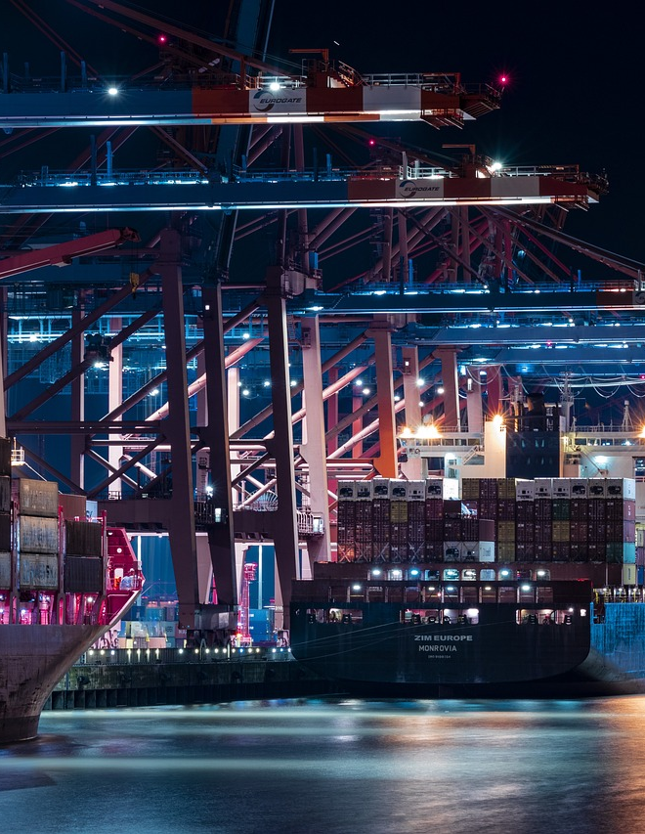
DRAFT/판매사내부용
Information Memorandum
앤도버 부산신항
동방물류센터(DBLC)
일반사모투자신탁 1호
앤도버자산운용 투자본부
2023.02
본 자료는 앤도버자산운용이 작성한 것이며 투자권유를 위한 광고물로 활용될 수 없고, 당사의 승인없이 복제, 외부유출, 유통될 수 없습니다. 본 자료에 수록된 내용은 신뢰할 만한 자료 및 정보로부터 얻어진 것이나 당사는 그 정확성이나 완전성을 보장할 수 없으며, 본 상품에 가입하시기 전에 투자대상, 환매방법, 보수 등에 관하여 집합투자규약을 참고하시기 바랍니다.

Slide 2
투자자 유의사항
본 상품은 원본을 보장하지 않습니다. 따라서 투자원본의 전부 또는 일부에 대한 손실의 위험이 존재하며, 투자금액의 손실 내지 감소의 위험은 전적으로 수익자가 부담하며, 집합투자업자나 판매회사 등 어떤 당사자도 투자손실에 대하여 책임을 지지 아니합니다. 또한, 본 상품은 예금자보호법의 보호를 받는 은행예금과 달리 예금자보호법에 따라 예금보험공사가 보호하지 않습니다.
본 자료의 견해, 평가와 예측자료는 신뢰할 만한 자료나 정보로부터 얻어진 것이나 당사는 그 정확성이나 완전성에 대한 보장을 하지 아니합니다. 따라서 당사와 당사에 자료를 제공한 회사에서는 그 결과에 대해 책임을 지지 않고, 본 자료가 투자결과에 대한 법적 책임소재의 증빙자료로 사용될 수 없습니다.
당사는 본 자료를 갱신, 변경 또는 개정할 의무가 없으며 본 자료의 어떠한 내용, 견해, 예측, 예상, 또는 평가가 변경되거나 후에 부정확하게 되더라도 이에 대해 투자자에게 통보하지 않을 수 있고, 금융 상품의 가격과 유용성 역시 통보 없이 변경될 수 있습니다.
본 자료 내용 중 투자자의 이해를 돕기 위해 기술된 과거의 운용성과가 미래에도 계속 그러하리라는 것을 보장하지는 않습니다.
본 자료에 소개되는 금융 상품은 모든 투자자들에게 적합한 것은 아닐 수 있으며, 투자자들은 필요에 따라 개별적으로 전문적 조언을 얻어야 하며, 투자자의 재정상태와 투자 목적을 바탕으로 개인적인 투자결정을 내려야 합니다.
투자결정을 하기 전에 상품의 손익구조와 위험요소를 충분히 인지하신 후 신중하게 투자여부를 결정하시기 바랍니다.

Slide 3
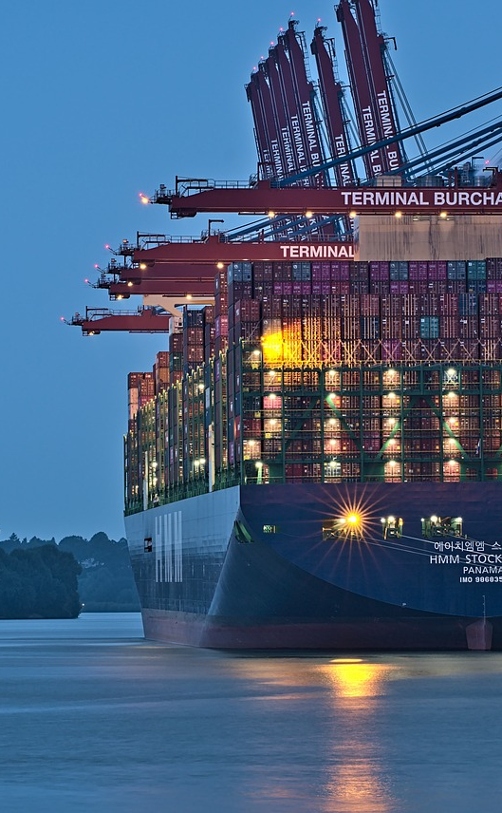
Table of Contents
펀드개요
사업개요
입지여건분석
토지개요
건축개요
운영전략
대출개요
Financial Analysis
Appendix
1
2
3
4
5
6
7
8
9

Slide 4
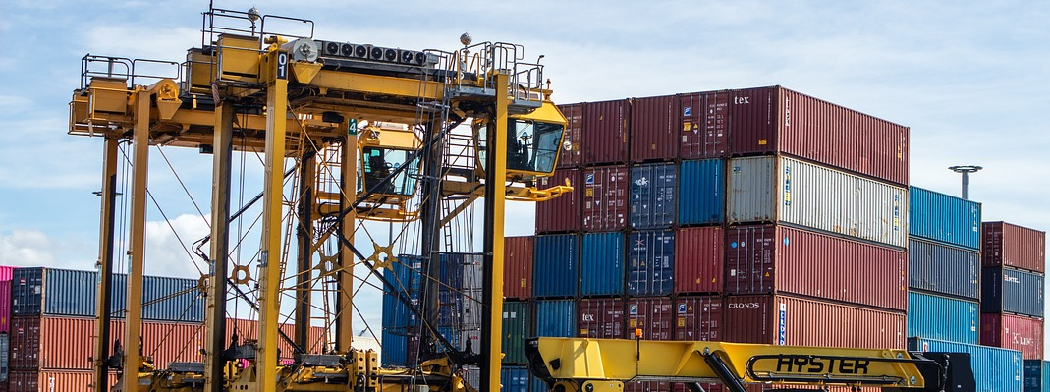
1. 펀드 개요

Slide 5
펀드 개요
구 분 | 내 용
펀 드 명 | 〮 앤도버 부산신항 동방물류센터(DBLC) 일반사모투자신탁 1호
펀 드 유 형 | 〮 일반사모투자신탁, 사모형, 단위형, 폐쇄형
모 집 금 액 | 〮 200억 원 내외
펀드설정예정일 | 〮 2023년 3월 [28]일 예정
운 용 기 간 | 〮 투자신탁 최초 설정일로부터 [15]년 내외 ※ 단, Put/call 옵션에 따라 조기상환 가능
주요 투자대상 | 〮 기 사용 중인 제조시설(공장) 인수 대금(물류센터로 용도변경 예정)
최소가입금액 | 〮 3억원 이상
목표수익률 | 〮 1종 수익권 : 적용금리(3개월단위 변동금리) 분배 〮 2종 수익권 : 1종 수익권자 분배 후 잔여이익
이 익 분 배 | 〮 투자신탁의 최초설정일로부터 매 3개월 〮 원금 : 3년 거치, 12년 원리금 균등상환방식
신 탁 보 수 | 〮 연 [30]bp (운용 : [**]bp, 판매 : [**]bp 이내, 신탁 : [**]bp 이내, 사무관리 : [**]bp 이내)
관 계 사 | 판매회사 : [유진투자증권] ｜ 신탁업자 : [NH투자증권] ｜ 사무관리회사 : [하나펀드서비스]
위험등급 | 분류기준 | 비고
1등급 | 매우 높은 위험 | 앤도버자산운용㈜은 투자신탁의 투자대상 자산의 종류 및 위험도 등을 감안하여 4등급으로 분류하였습니다. 펀드의 위험등급은 운용실적, 시장 상황 등에 따라 변경될 수 있다는 점을 유의하여 투자판단을 하시기 바랍니다.
2등급 | 높은 위험
3등급 | 다소 높은 위험
4등급 | 보통 위험
5등급 | 낮은 위험
6등급 | 매우 낮은 위험
상기 펀드 개요는 실제 투자과정에서 일부 변경될 수 있음.
상기 목표 수익률은 미래의 수익을 보장하지 않으며, 향후 시장상황에 따라 변동될 수 있음.

Slide 6




펀드 구조도
펀드투자자
㈜동방 연대보증
펀드
차주^{주1]}
(가칭)앤도버 부산신항
동방물류센터(DBLC)
일반사모투자신탁 제1호
총 [200] 억
∙ 1종 수익권 : 190억
∙ 2종 수익권 : 10억
[190]억 투자
대출
(가칭) DBLC
(신규SPC법인)
이자
(원금 분할상환)
[10]억 투자
매입대금
부동산 매각
매도인
(승인)
(공장 시설 소유 中)
주1] 차주사인 DBLC(Dongbang Logistics Center)는 ㈜동방 20%과 ㈜동방물류센터 80% 주주로 구성된 신설 SPC법인임.
DBLC 건물에 대한 선순위 담보 및 DBLC 주식질권 설정 예정.
※ 상기 구조도는 투자자의 이해를 돕기 위해 작성된 구조도이며, 향후 당자사간 협의에 따라 변경될 수 있음.
Notes:
펀드 구조도를 보시겠습니다.
펀드 투자자는 한국해양진흥공사가 165억으로 1종수익권자,
한진과 동영해운이 각 5억원씩 2종수익권자로 구성되며
이렇게 모여진 자금으로 펀드를 설정한 후
펀드가 차주인 IGDC에게 금전대여하고
채권보전을 위해 한진의 자금보충약정과 동영해운의 연대보증이 중첩적으로 들어가는 구조입니다.

Slide 7
2. 사업 개요

Slide 8
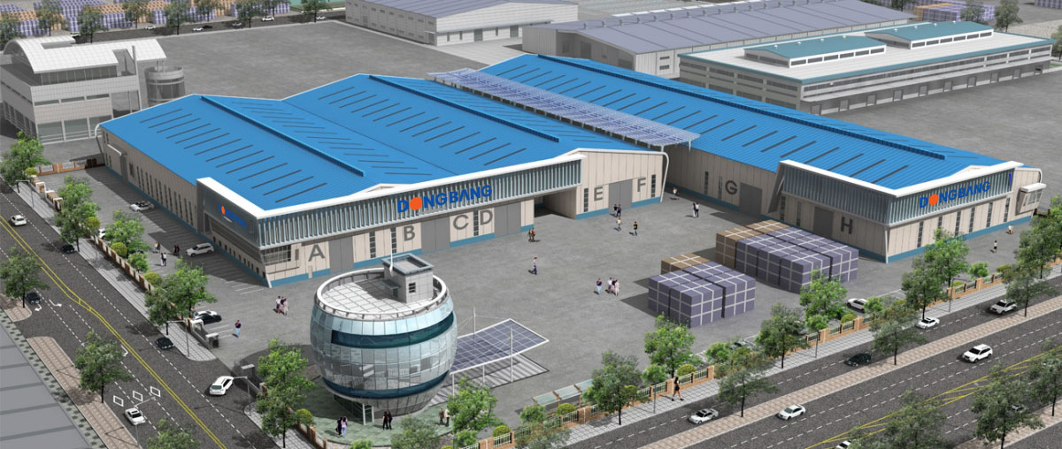
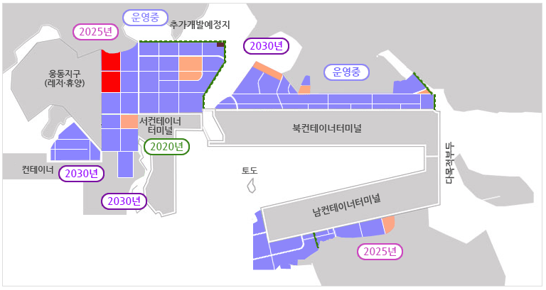


사업 개요
㈜동방과 ㈜동방물류센터는 부산신항 웅동배후단지 內 스타코㈜가 운영 중인 제조시설(대지면적 36,781.81㎡, 건축면적 21,523.45㎡)을 인수한 후 물류센터 용도로 변경(리모델링) 사용하고자 함
총 사업비 약 250억(자기자본 50억, 타인자본 200억) 중 본 펀드를 통해 200억 조달하여 현재의 제조시설 등을 인수할 예정
구 분 | 내 용
사업명 | 부산신항 웅동배후단지 내 스타코물류센터 시설물 인수 및 운영
소재지 | 경남 창원시 진해구 신항7로 1189-2 일원
대지면적/건축면적 | 36,781.81㎡(11,146평)/21,523.45㎡(6,522평)
용도/지역 | 웅동 1종 항만배후단지/자유무역지구
용적률/건폐율 | 61.4%/58.52%
용도 | 현 제조시설 → 물류창고 용도변경 예정 (시설물 보강 필요: 도크, 창고도어, 게이트 확장, 스프링클러 등)
구분 | 창고 A동 | 창고 B동 | 관리동 | 경비동 | 합계
연면적 | 13,159.71㎡ | 8,472.55㎡ | 935.94㎡ | 16.5㎡ | 22,584.7㎡
평수 | 3,987 | 2,567 | 283 | 5 | 6,842
비고 | 창고+현장사무(2층) |  | 사무실(3층) | 경비실(단층)
주1) 창고A동: LG전자(판토스) 수출물량 처리예정 (약 60%)
주2) 창고B동: LG전자 및 기타화주 수입물량 처리예정 (약 40%)

Slide 9
3. 입지여건 분석

Slide 10
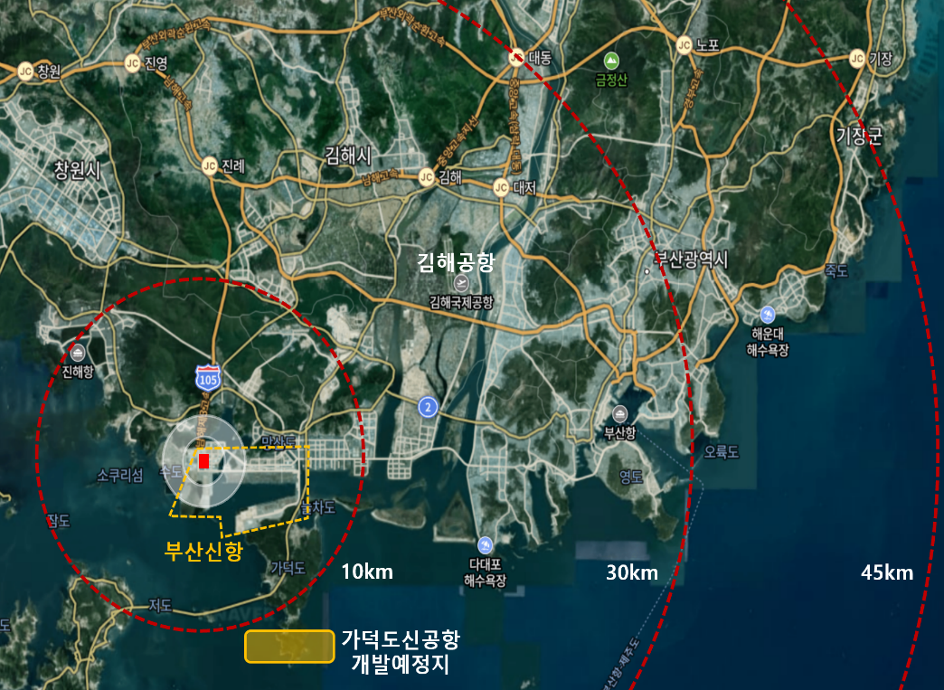
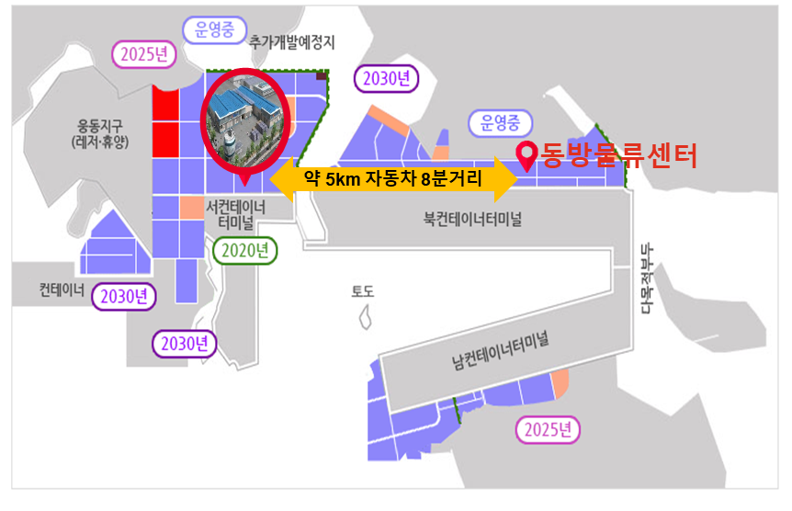
입지분석
본 시설사업지는‘부산항 신항 웅동 1단계’1종 항만배후단지에 위치해있으며, 해당 단지는 서컨테이너터미널과 인접하고 현재 운영중인 동방물류센터와 약 5km 거리
부산신항은 남북/동서 광역교통체계와 연결 및 철도교통망이 연결이 계획되어 있어 접근성이 우수
광역위치도
세부위치도
부산광역시,창원특례시,김해시와 인접하여 지역중심지까지 접근용이
☞ 기장군까지의 거리는 약 45km, 전 지역 차량으로 1시간內 도달가능
☞ 인구규모 : 부산광역시(약 350만), 창원시(약 100만), 김해시(약 54만)
김해공항, 가덕도신공항(개발예정)과의 접근성도 용이하여 항공, 항만물류의 연계 비지니스 확장성이 있고 최적효율 동선 개발 가능
부산신항 웅동 1단계 1종항만배후단지(자유무역지구) 內 위치
부산신항 물류 비즈니스의 Core에 위치
☞ 서컨테이너터미널로 접근 가능한 메인도로를 사이에 두고있음
☞ 서컨테이너 2-5/6단계 2023~2024년, 피더부두 2026년 개장예정
(연 258만 TEU처리예상) [상세 개발계획 부록 참조]
現 운영 중인 동방물류센터와 인접하여 시너지 발생 가능

Slide 11
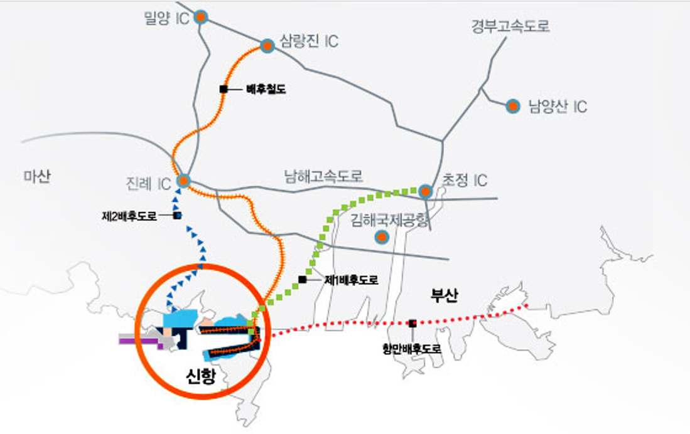
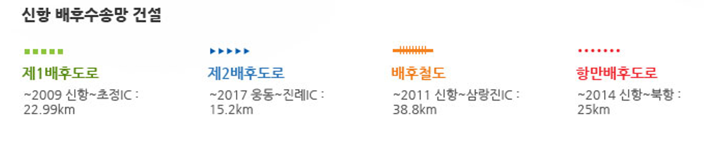
입지분석
본 시설사업지는‘부산항 신항 웅동 1단계’1종 항만배후단지에 위치해있으며, 해당 단지는 서컨테이너터미널과 인접하고 현재 운영중인 동방물류센터와 약 5km 거리
부산신항은 남북/동서 광역교통체계와 연결 및 철도교통망이 연결이 계획되어 있어 접근성이 우수
배후수송망
남북연결 : 제1배후도로(가덕IC-대동IC) → 대구-대동간 고속도로 연결
남북 추가 연결계획 : 제2배후도로(북컨-남해고속도로 제3지선)
동서 연결계획 : 동서간 항만배후도로(남컨-거가대로)
철도망 연결계획 : 남컨,서컨,북컨 부두에 임항철도 계획(경부선 연결)

Slide 12
4. 토지 개요

Slide 13
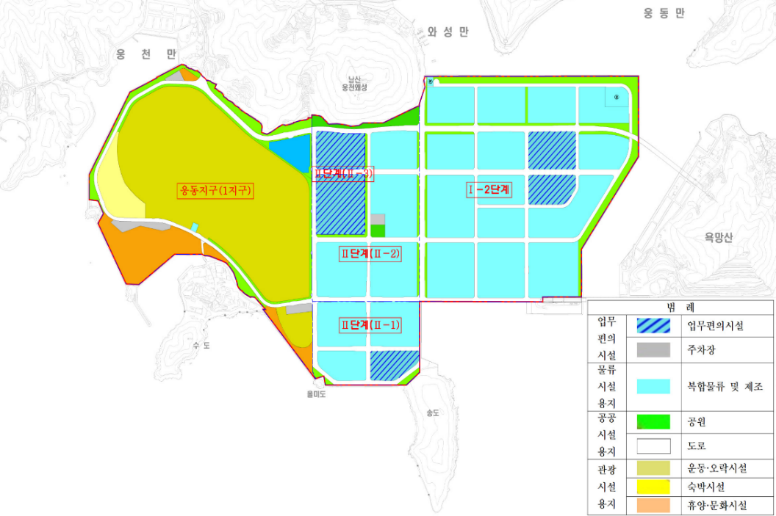
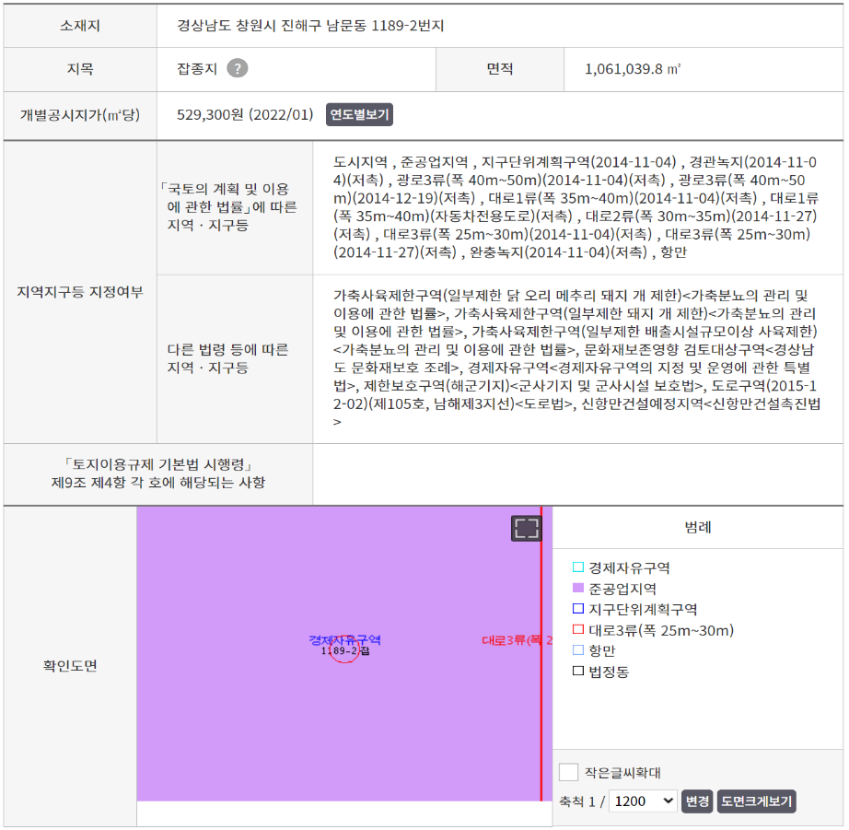
토지 이용계획 및 규제
구분 | 소재지 | 면적 | 소유주 | 보증금 / 임대료 | 임대기간 | 비고
現 실시협약 상 토지 임대차 주요내용 | 경남 창원시 진해구 남문동 1189-2 | 36,781.81㎡ (11,146 평) | 대한민국 | 〮 보증금 : 약 1.89억원(㎡당 5,150원) 〮 임대료 : 연간 1.57억원(㎡당 365원/월) | 2012.5.1 ~ 2042.4.30(30년간) ※ 상호협의하여 20년 범위내에서 연장 가능 | 본 건 신규 실시협약체결 시 임대기간은 재산정됨
토지이용계획도
토지이용확인원
SITE
〮 해당 사업부지는 물류시설용지, 경제자유구역, 준공업지역으로 분류
〮 인수할 건물이 제조시설이지만 경제자유구역 및 물류시설용지이기 때문에, 물류창고로
업종을 변경하더라도 법률 리스크는 없음

Slide 14
5. 건축 개요

Slide 15
건축개요 및 구조
건축개요
시설별 규모
구분 | 구조형식 | 층 수 | 층 고 | 면적 | 운영하중
창고A | 철골구조(PEB) | 2층 | 1층 : 11m | 1층: 13,277.71㎡ 2층: 672.68㎡ | 작업장, 경량물 : 5.0tf/㎡ 정온, 클린, 중량물 : 7.0tf/㎡
창고 B | 철골구조(PEB) | 2층 | 1층 : 11m | 1층 : 8,618.96㎡ 2층 : 305.39㎡ | 1층 : 5.0tf/㎡
행정동 | 철근콘크리트조 | 1층 2층 3층 | 1층 : 3.90m 2층 : 3.50m 3층 : 3.00m | 1층 : 419.44㎡ 2층 : 431.09㎡ 3층 : 85.41㎡ | 1층 : 2.5tf/㎡ 2층 : 2.5tf/㎡
경비동 | 철근콘크리트조 | 1층 |  | 1층 : 16.5㎡
총건축면적 (연면적) | 철근콘크리트조 |  | 23,827.18㎡
대지면적 | 철근콘크리트조 |  | 36,781.80㎡
구분 |  |  | 물류창고 A (정온, 포장, 기전실) | 물류창고B (경량) | 행정동 | 경비실
건 축 면 적 |  | ㎡ | 12,692.59 | 8,362.51 | 451.85 | 16.5
 |  | 평 | 3,839.51 | 2,529.66 | 136.68 | 4.99
면 적 | 1 층 | ㎡ | 13,277.71 | 8,618.96 | 419.44 | 16.5
 |  | 평 | 4,016.51 | 2,607.24 | 126.88 | 4.99
 | 2층 | ㎡ | 672.68 | 305.39 | 431.09
 |  | 평 | 203.48 | 92.38 | 130.40
 | 3층 | ㎡ |  |  | 85.41
 |  | 평 |  |  | 25.84
 | 소계 | ㎡ | 13,950.39 | 8,924.35 | 935.94 | 16.5
 |  | 평 | 4,219.99 | 2,699.62 | 283.12 | 4.99

Slide 16
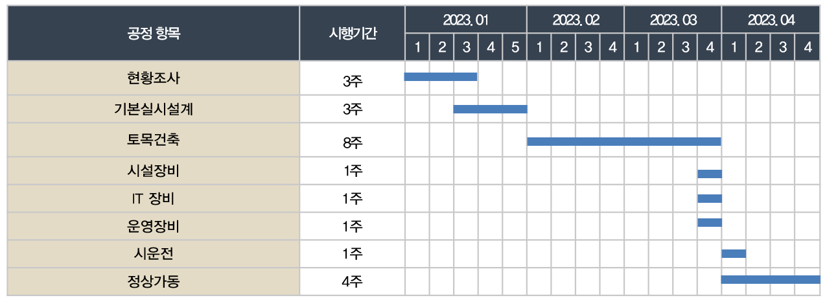
건축개요 및 구조
리모델링(안) 세부내용
시설물 |  | 면적 등 | 이용현황 | 리모델링(안) 세부내용 | 비고
건물 | A동 | 12,839.19㎡ | 제조시설(조선기자재) | 창고시설(보관, 분류) | 용도변경
 | B동 | 8,335.67㎡ | 제조시설(해양플랜트 설비 등) | 창고시설(부가물류 수행)
 | 기전실 | 378.82㎡ | 사업부지 내 전기공급 | 태양광 전기실 추가
 | 사무실 | 2,235.90㎡ | 사무동 활용, 일부임대 | 유/무선 네트워크 사무집기 개선 후 활용
 | 경비실 | 16.50㎡ | 건물보안, 출입관리 | 기존시설 활용(환경개선진행)
야적장 |  | 5,099.26㎡ | 적재화물보관, 입출고 | 일부 평탄화작업 후 야드 활용
보안시설 |  | CCTV 설치 자석식 / 적외식 / 열선 감지기 | 화물도난방지, 출입통제 안정적인 운영 | 일부시설(CCTV 등) 개선 동일하게 사용
조경 |  | 551.53㎡ | 행정동 주변 | (좌동)
주차 |  | 1,457.48㎡ | 직원 및 방문객(총 72대 사용) | 기존시설 활용(일부라인 재도색 등)
기타 |  | 경계등 / 팬스설치 | 경계등 / 팬스설치 | 기존시설 활용(일부 보수 진행)
사업추진일정
공사 추진 일정표
건축 착공 예정일 : 2023. 01
건축 완공예정일 : 2023. 03
장비설치예정일 : 2023.04
영업개시예정일 : 2023.04

Slide 17
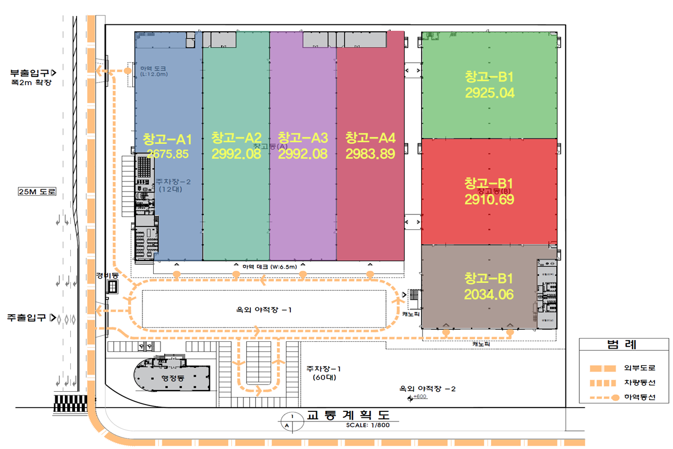
배치도 및 동선
건물배치계획도 및 주요동선
배치 및 동선 계획
창고동을 마주보게 배치하여 주출입구 전면부의 화물 하역 공간 극대화 및 원활한 화물 소통 구현
창고동 1동은 비즈모델에 맞게 LCL전용화물 처리를 위해 평치로 개발(Off Dock)
창고동 2동은 바이오 및 소비재상품 보관/유통을 위해 On Dock 형태로 개발
원활한 교통흐름을 위하여 차량 진∙출입로 분리
단지내 차량동선은 창고, 사무실, 야적장 등 시설들과 유기적으로 연계하여 계획
이용 차량의 종류, 동선 및 이용 빈도 등에 따라 각 차량에 적합하고 합리적인
주차 계획을 고려하여 동선 혼재 최소화
㎡
㎡
㎡
㎡
㎡
㎡
㎡
※ 동별 세부 구역표시는 방화면적기준으로 구분 ☞ 3,000㎡이내마다 구획필요

Slide 18
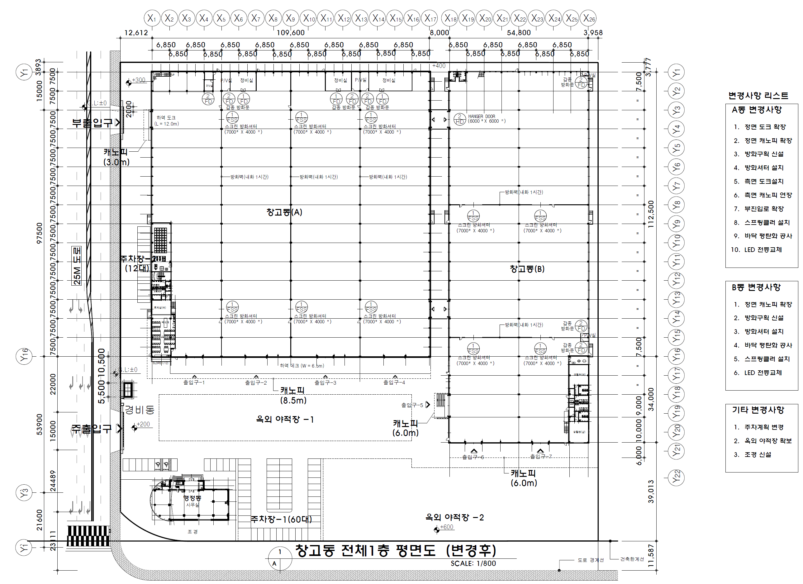
평면도

Slide 19
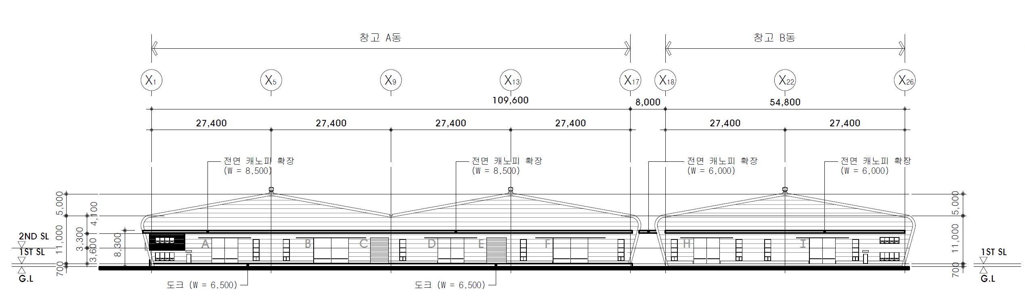
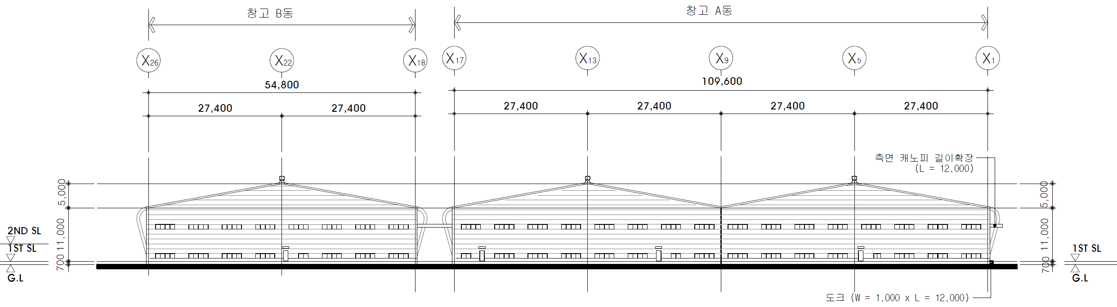
정면도/배면도
정면도
배면도

Slide 20
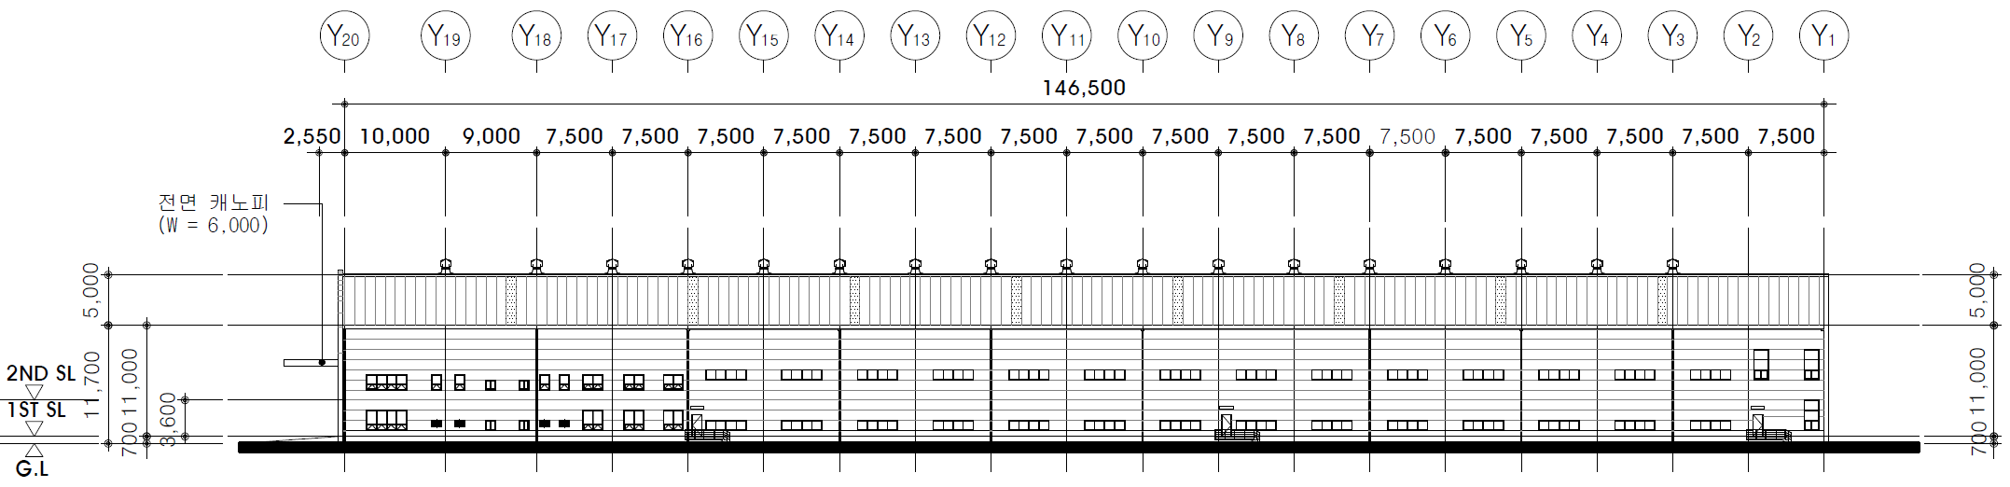
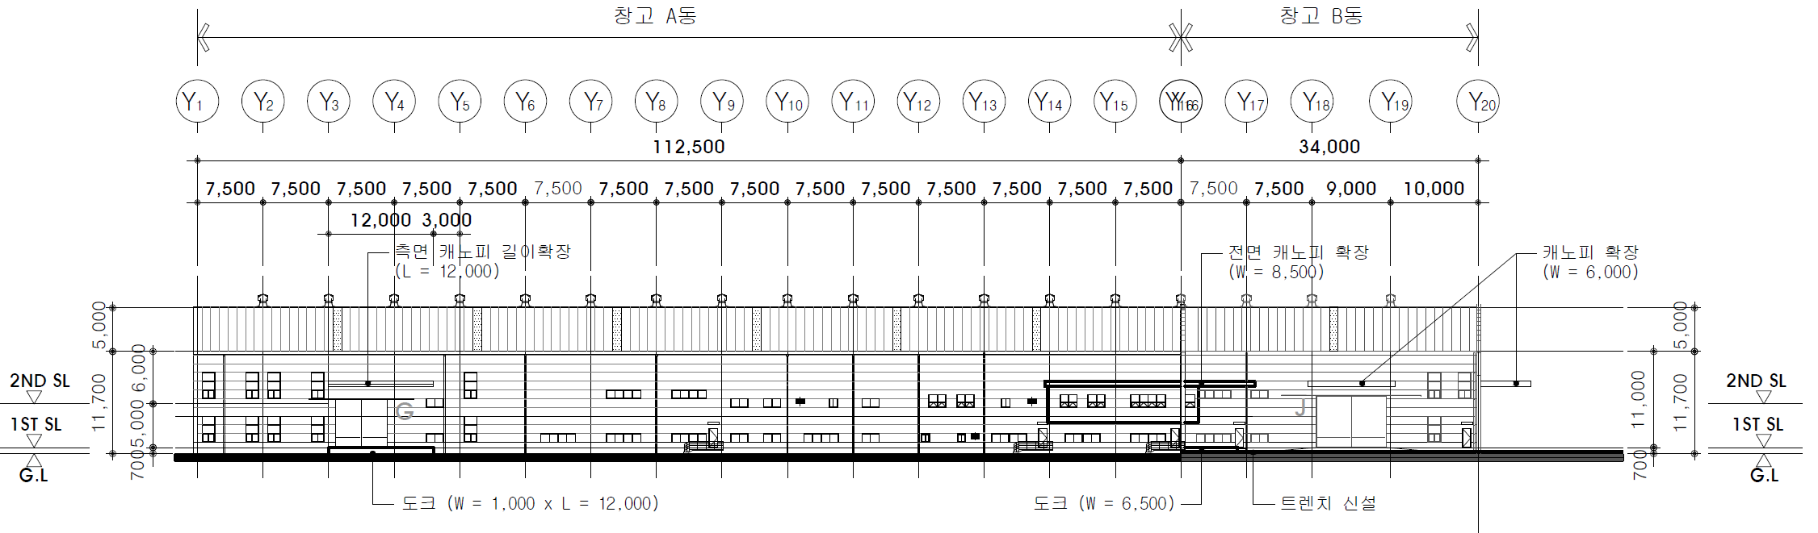
우/좌측면도
우측면도
좌측면도

Slide 21
6. 운영전략

Slide 22
운영전략 개요
DBLC의 4대 성공전략의 명확하고 효과적인 이행을 위한 비즈니스모델 수립
DBLC의 4대 전략을 기반으로 국내제조 거점형, 중량화물 혼재형, 환적화물 중계형, E-Commerce 풀필먼트형 등 4가지 형태의 현실적인 비즈니스모델
DBLC 비즈니스모델 수립전략
컨소시엄사
물류네트워크 활용
컨소시엄사
물류인프라 활용
차별화된
물류서비스
부산신항
특장점 활용
DBLC 비즈니스모델
DBLC 국내제조
거점형 비즈모델
DBLC 환적화물
중개형 비즈모델
DBLC 중량화물
혼재형 비즈모델
DBLC E-Commerce
풀필먼트형 비즈
DBLC 비즈니스모델 개발효과
물류서비스
품질향상
부가가치
창출
리드타임
감소
물류프로세스
효율화
물류프로세스
효율화

Slide 23
국내제조 거점형 모델
구분 | 내용
모델 특징 | 국내 대형화주 수출화물을 대상으로 DBLC 물류센터를 글로벌 생산네트워크 중심기지로 활용하는 모델 국내에서 생산되어 해외수출이 필요한 거점형 수출화물 유치하여 해당 국가별로 부가가치 물류 작업 후 수출 - 제품별, 품목별 생산공장이 전국에 분포되어 있는 화물의 물량집하 HUB를 당 물류센터로 유치하여 검사, 분류, 보관, 포장 후 해당 국가별로 수출 수행
대상품목 | 자동차 부품, 건설 기자재, 욕실 도기, 가전제품 등
유치효과 | 물류비 절감 국내 제조기반 제품의 물류거점을 부산신항 배후부지에 유치하고, 국내 주요 제조기업들의 수출화물에 대한 부가가치 물류활동을 통해 화주기업의 경쟁력 향상 및 물류비 절감 리드타임 단축 수출 물류프로세스에 따른 국내 운송시간 및 부산신항의 장점인 수출 대상지역에 대한 항로, 항차수 등을 활용하여 전체 물류프로세스의 리드타임 단축 물류 프로세스 효율화 DBLC를 물량집하 및 부가가치 물류활동의 거점으로 운영함에 따라 제조 이후의 물류 프로세스 효율성 증대
유치화물 | 대상화주 | 화물유치 물동량(TEU)
 |  | 2023년 | 2024년 | 2025년 | 2026년 | 2027년
 | 포스코모빌리티솔루션 | 5,800 | 6,380 | 7,018 | 7,369 | 7,737
 | ㈜대림 | 2,800 | 3,080 | 3,388 | 3,557 | 3,735
 | 일진전기 | 3,200 | 3,520 | 3,872 | 4,066 | 4,269
 | 한화토탈 | 1,200 | 1,320 | 1,452 | 1,525 | 1,601

Slide 24
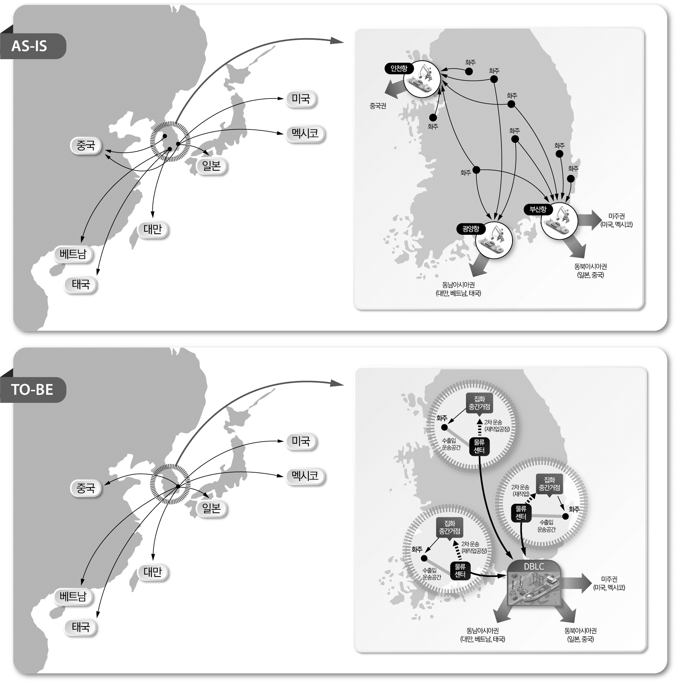
국내제조 거점형 모델
AS-IS
전국에 분포되어 있는 각 생산거점에 따라 인천항, 광양항, 부산항을 이용하여 중국, 일본, 동남아시아 (베트남, 태국, 대만), 미국, 중남미권(멕시코) 등으로 수출
각 항만별 항차/항로에 따른 수출 지연 및 화주 기업별 물류프로세스에 따른 물류비 증가
TO-BE
국내 대형화주 수출화물을 물량집하 허브 역할을 DBLC 물류센터에서 수행하여 부산항을 통해 중국, 일본, 동남아시아 (베트남, 태국, 대만), 미국, 중남미권(멕시코) 등으로 수출

Slide 25
환적화물 중계형 모델
구분 | 내용
모델 특징 | 일본에서 생산되어 아시아 및 미주, 중남미지역으로 수출되는 글로벌 제품을 부산신항의 DBLC를 경유하여 부가가치 물류작업 후 아시아 및 미주, 중남미지역으로 재수출하는 모델 - 다이소 제품, 전자기기 등 일본 내 물류센터보다 경쟁력 있는 DBLC의 물류서비스를 통해 해당 제품의 아시아 거점으로 활용 일본-한국-아시아, 미주 간 물류거점 역할을 통한 물류프로세스 개선 및 새로운 부가가치 물류 개발
대상품목 | 다이소 제품, 평판디스플레이, 전자기기, 자동차부품 등
유치효과 | 물류비 절감 일본보다 저렴한 국내 부가가치 물류작업을 통해 물류비 절감 리드타임 단축 부산신항을 이용하는 중계거점으로서 부산신항의 항로수, 항차빈도를 활용한 대상 품목의 동남아시아, 미주, 중남미지역 수출 물류 리드타임 감소 물류 프로세스 효율화 집하, 보관, 검수, 분류, 라벨링, 포장, 수출 등 일련의 물류활동을 DBLC에서 통합관리 하여 물류 프로세스 효율성 증대 신규 물동량 창출 - 일본 항만이 아닌 부산신항을 거점으로 신규 물동량 창출
유치화물 | 대상화주 | 화물유치 물동량(TEU)
 |  | 2023년 | 2024년 | 2025년 | 2026년 | 2027년
 | 히타치물류 | 4,500 | 4,950 | 5,445 | 5,717 | 6,003
 | Kintetsu World Express | 2,000 | 2,200 | 2,420 | 2,541 | 2,668

Slide 26
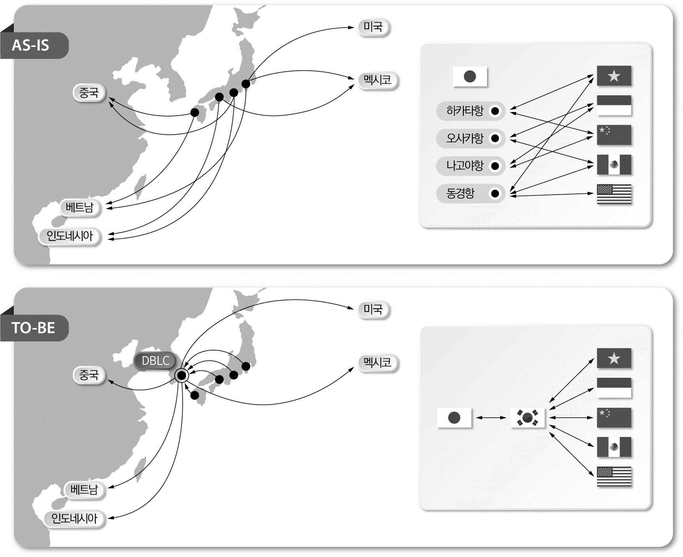
환적화물 중계형 모델
AS-IS
일본에서 생산된 제품이 동경항, 나고야항, 오사카항, 하카타항 등을 통해 중국, 미국, 멕시코, 베트남, 인도네시아로 수출 되고 있음
일본 내 물류비 및 부가가치 활동에 대한 비용 과다
TO-BE
부산신항 내의 DBLC를 중계거점으로 부가가치 물류 수행 후 중국, 미국, 멕시코, 베트남, 인도네시아로 재수출하여 물류비 절감 및 물류 프로세스 효율화

Slide 27
중량화물 혼재형 모델
구분 | 내용
모델 특징 | 컨소시엄사의 중량화물 운영 노하우와 관계사·계열사의 내부 화물 수행정보 등을 활용하여 화물 집화 및 운송에서부터 수출까지 혼재를 위한 사전계획을 수립하여 전체 물류 과정에서 서비스를 제공함으로써 중량화물 혼재에 특화된 모델 중량화물 수출 의뢰 시부터 화주별 혼재를 위한 중량화물 집하부터 혼적운송, 검수 및 혼재, 수출까지 중량화물 혼재서비스 집중관리
대상품목 | 철강재, 강판, 중량물, 조선기자재 등
유치효과 | 물류비 절감 타 물류센터에서 운영하지 않는 중량화물의 혼재 특화서비스를 제공하여 화주기업의 물류비 절감 물류프로세스 효율화 - 중량화물의 집화/운송/보관/혼재/수출 등 물류과정 토탈 관리서비스를 제공하여 물류 프로세스 효율성 증대
유치화물 | 대상화주 | 화물유치 물동량(TEU)
 |  | 2023년 | 2024년 | 2025년 | 2026년 | 2027년
 | 서린상사 | 3,700 | 4,070 | 4,477 | 4,701 | 4,936
 | 세아엘엔에스 | 1,980 | 2,178 | 2,396 | 2,516 | 2,641
 | 제일테크노스 | 850 | 935 | 1,029 | 1,080 | 1,134

Slide 28
중량화물 혼재형 모델
AS-IS
중량화물의 특성상 각 화주별 물류프로세스에 따라 인천항, 광양항, 부산항을 이용하여 중국, 인도, 동남아시아(베트남, 방글라데시, 인도네시아), 미국, 중남미권(멕시코) 등으로 수출
TO-BE
DBLC의 노하우 및 내부 화물 수행정보 등을 활용하여 화주별 혼재를 위한 중량화물 집하부터 운송, 수출까지 사전계획 수립을 기반으로 중량화물 혼재 특화 서비스를 제공하여 부산항에서 중국, 인도, 동남아시아(베트남, 방글라데시, 인도네시아), 미국, 중남미권(멕시코) 등으로 수출

Slide 29
E - Commerce 풀필먼트형 모델
구분 | 내용
모델 특징 | 매년 지속적인 증가세에 있는 E-Commerce 역직구 대상 물품에 대한 풀필먼트를 수행하여 전자상거래에 특화된 부가가치 물류 서비스를 제공할 수 있는 모델 쿠팡이나 네이버 등에서 역직구로 판매되고 있는 온라인 거래 주요 화물을 DBLC에 유치, 해당 품목에 대한 통합관리 시스템을 이용하여 플필먼트 서비스 제공 E-Commerce 역직구 주요 대상국인 베트남, 태국, 싱가포르를 중심으로 역직구 화물에 대한 검사, 분류, 라벨링, 포장 등의 부가가치 물류서비스 수행
대상품목 | 자동차 부품, 건설 기자재, 욕실 도기, 가전제품 등
유치효과 | 물류비 절감 및 물류품질 향상 E-Commerce 역직구 대상 물품에 대한 풀필먼트 수행을 통해 역직구 제품에 대한 부가물류 서비스 및 물류프로세스의 통합관리로 물류비 절감 및 물류품질 향상 신규 물동량 창출 부산신항 및 김해공항(약 19Km)을 활용한 E-Commerce 거점으로 신규물동량 창출, 향후 가덕도 신공항 화물의 연계 거점 활용 물류 프로세스 효율화 DBLC를 물량집하 및 부가가치 물류활동의 거점으로 운영함에 따라 제조 이후의 물류 프로세스 효율성 증대
유치화물 | 대상화주 | 화물유치 물동량(TEU)
 |  | 2023년 | 2024년 | 2025년 | 2026년 | 2027년
 | 세림 Sea & Air | 1,300 | 1,430 | 1,573 | 1,652 | 1,734
 | 웅진물류 | 980 | 853 | 944 | 991 | 1,041
 | 한솔로지스 | 550 | 605 | 666 | 669 | 734
 | 쏠해운항공 | 1,100 | 1,210 | 1,331 | 1,398 | 1,467
 | 에이스해운항공 | 950 | 1,045 | 1,150 | 1,207 | 1,267
 | 정진해운 | 760 | 336 | 920 | 966 | 1,014
 | 제임스포워딩 | 870 | 957 | 1,053 | 1,105 | 1,161

Slide 30
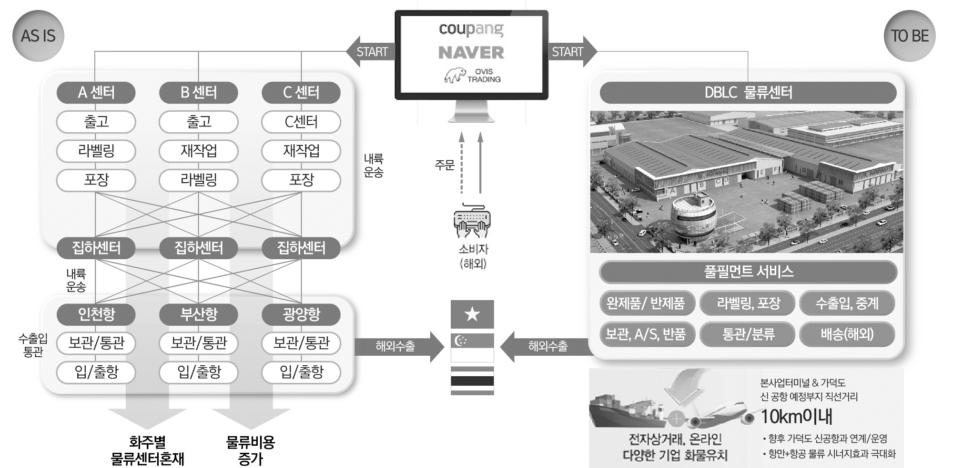
E - Commerce 풀필먼트형 모델
AS-IS
TO-BE
베트남, 태국, 싱가포르 등으로 판매되는 역직구 대상 물품들이 각기 다른 물류센터에서 작업 후 각기 다른 집하센터, 항구를 거치면서 물류비용이 증가함
DBCL 물류센터에서 풀필먼트 서비스를 제공하여 물류비 절감 및 물류품질 향상, 신규 물동량 창출 등의 효과를 가져옴

Slide 31
7. 대출개요

Slide 32
자금조달 및 집행내역
인수대금 및 리모델링, 운전자금 등을 포함한 총 사업투자금액은 약 [250]억원은 본 펀드 [200]억(80%)와 자기자본 [50]억(20%)을 통해 조달
본 사업시행법인((가칭) DBLC)은 본 사업시설을 인수하여 리모델링 공사를 할 예정이며 투자비 세부내역은 아래와 같음
Sources
Users
① 건축투자
(단위 : 백만원)
선순위 차입금 (200억, 80%)
인수대금 (196억, 78%)
구분 |  | 금액
A. 인수대금 |  | 19,580
B. 리모델링비 |  | 3,155
C. 사업성검토비 |  | 400
 | 법률자문 | 130
 | 회계자문 | 120
 | 사업계획서작성 | 50
 | 설계감리 | 100
D. 운전자금 |  | 1,865
합계 |  | 25,000
② 리모델링 세부계획
(단위 : 백만원)
구분 | 금액
방화구획설치공사 | 260
소방시설물(스프링쿨러)설치공사 | 1,635
도크설치공사 | 360
캐노피설치공사 | 400
출구확장공사 | 100
창고내부바닥보수공사 | 100
외부야드배수공사 | 100
철거공사 | 100
설계 및 감리비 | 100
방화구획설치공사 | 100
소방시설물(스프링쿨러)설치공사 | 100
리모델링비 합계 | 3,155
리모델링비 (32억, 13%)
자기자본 (50억, 20%)
운전자금(18억, 7%)
사업추진비 등 기타(4억, 2%)
합계 : 250억
합계 : 250억
※ 상기 자본구조는 대주와의 협의 및 투자자와의 협의 및 사업진행 과정에서 변경될 수 있음.

Slide 33
주요 금융조건
구 분 | 내 용
차 주 | • (가칭)DBLC(Dongbang Logistics Center)
대 주 | • T.B.D(본 펀드의 신탁업자)
대출금액 | • [200]억
이자 및 수수료 | • 3개월 변동금리 적용 / 수수료 없음. ※ 변동금리 : 기준금리(한국금융투자협회 채권정보센터의 특수채 AAA 3개월물 채권시가평가기준수익률) + 1.5%
대출기간 | • 최초 인출일로부터 [15]년
연체이자율 | • 대출금리 + 연 [3.0%]
인출 및 상환방식 | • 일시 인출 • 3년거치 후 12년 원리금균등상환방식
조기상환 | • 3년거치 후 2년마다 call/put 가능
조기상환수수료 | • 없음
채권보전 | • ㈜동방 연대보증 • 건물 1순위 근저당(대출금액의 120%) • 차주 주식 근질권 • 차주 예금 근질권 • 화재보험금 청구권에 대한 1순위 근질권(대출금액의 120%)
주요인출선행조건 | • 차주의 적법하고 유효한 수권서류 제출 • 본 건 사업과 관련한 제반 인허가 완료 및 관련 서류 제출 • 본 건 사업에 필요한 제반 권리가 확보되었음을 입증할 수 있는 서류 제출 • 법무법인의 본 건 대출에 대한 법률의견서 • 대주가 인정하는 회계법인의 상환가능성 검토보고서 제출
기타 | • 차주의 의무조항 : - 화재보험가입, 리모델링 후 관련 검사증서 제출, 기성 보고서 제공, 연단위 재무제표 제공 - 대출과 관련하여 필요한 제반비용은 차주가 부담 - 기타 대주가 합리적으로 요청하는 사항
※ 상기 금융조건은 대주와의 협의 및 투자자와의 협의 및 사업진행 과정에서 변경될 수 있음.

Slide 34
8. Financial Analysis

Slide 35
사업성 분석
구분 | 주요 가정
물동량 추정
[동방물류센터 추정 연간 물동량]
(단위:원)
구 분 |  | 단위 | 년 취급물량 | 2023년^{주)} | 2024년 | 2025년 | 2026년 이후
창고 | A동 | CBM | 1,461,600 | 1,035,300 | 1,315,440 | 1,388,520 | 1,461,600
 | B동 | CBM | 974,400 | 690,200 | 876,960 | 925,680 | 974,400
 | 창고 합계 | CBM | 2,436,000 | 1,725,500 | 2,192,400 | 2,314,200 | 2,436,000
야드시설 |  | 톤 | 84,450 | 59,819 | 76,005 | 80,228 | 84,450
Ramp-up 비율 |  |  |  | 85% | 90% | 95% | 100%
주) 2023년 3월 운영개시예정으로, 2023년 물량은 Ramp-up(85%)를 반영한 연취급물량의 10개월분임.
창고 A동의 경우 LG전자에 대한 수출물량 처리 창고로 활용할 예정으로 전체 창고 물량의 60%를 처리하고, 창고 B동의 경우 LG전자와 기타화주의 수입 및 환적물량 처리 창고로 활용할 예정으로 나머지 40% 물량을 처리하는 것으로 계획함.
취급물량(243.6만CBM/년)은 창고 면적(6,500평) 대비 수출화물로 처리가 가능한 평균적인 수준(22만 CBM/월*12개월=264만CBM/년)의 약 92% 수준으로 위의 물량은 소화가능한 수준으로 판단됨.
현재 사업지 인근의 동방물류센터를 이용하고 있는 화주(LG전자(판토스) 등)로부터 추가적인 물동량 유치의향을 받아 계획 물량의 상당부분이 확보될 수 있을 것으로 보임. 또한 사업지와 인접한 부두가 개장할 예정(서컨테이너부두 2-5단계 : 2023년, 서컨테이너부두 2-6단계 : 2024년, 피더부두 : 2026년)으로, 연간 258만 TEU를 처리할 것으로 예상됨에 따라 추가적인 물동량 유치가 가능할 것으로 보임. 이를 종합적으로 고려하면 위의 물량은 합리적인 수준으로 판단됨.

Slide 36
사업성 분석
구분 | 주요 가정
단가 추정
[동방물류센터 추정 2023년 예상 단가]
(단위:원, 2023년 기준)
구분 |  | 세부내역 | 기준요율 |  | 비고 (매출 산정 방식)
 |  |  | 일반화물 | 외국화물
창고 | 입고료 | 화주 취급물량기준(CBM기준) | 1,800 | 1,800 | 전체물량/2 * 요율
 | 출고료 | 화주 취급물량기준(CBM기준) | 1,800 | 1,800 | 전체물량/2 * 요율
 | 부가가치작업 | 일반화물 유통가공료(톤 기준)^{주)} | 9,000 | 9,000 | 창고B동 물량 * 10% * 요율
 | 운송비 | 부산신항지역 운송비(40ft 기준) | 79,200 | 79,200 | 창고B동 물량/45 * 요율
 | 보관료 | 부산신항지역 평균 창고 보관료(평/월) | 30,000 | 30,000 | 창고면적(평) * 요율(월) * 12개월
야드 | 입고료 | 일반 취급물량기준 1회발생(톤기준) | 4,500 | 4,500 | 전체물량/2 * 요율
 | 출고료 | 일반 취급물량기준 1회발생(톤기준) | 4,500 | 4,500 | 전체물량/2 * 요율
 | 부가가치작업 | 환적화물 유통가공료(톤 기준)^{주)} | 90,000 | 90,000 | 전체물량 * 0.5% * 요율
 | 운송비 | 부산신항지역 운송비(40ft 기준) | 79,200 | 79,200 | 전체 물량/22 * 요율
 | 보관료 | 부산신항지역 평균 야드 보관료(평/월) | 15,000 | 15,000 | 창고면적(평) * 요율(월) * 12개월
주) 부가가치작업 매출은 화물에 대한 보수작업(라벨링, 분류, 포장, 검사 등)에 대한 노임을 수령하는 것으로, 창고 B 물량의 10%, 야드작업물량의 0.5%에 대해 발생함을 가정함.
해당 분석에서는 2026년부터 3년마다 3%씩 상승함을 가정하였음
실적 수출단가가 매년 1% 정도 상승한 점을 고려하면, 본 검토에서 적용한 단가 및 상승률 가정은 합리적인 수준으로 판단됨.

Slide 37
사업성 분석
구분 | 주요 가정
매출 추정 (창고 A동)
(단위:백만원)
구분 | 입고료 | 출고료 | 보관료 | 합계
2023 | 932 | 932 | 1,200 | 3,064
2024 | 1,184 | 1,184 | 1,440 | 3,808
2025 | 1,250 | 1,250 | 1,440 | 3,939
2026 | 1,355 | 1,355 | 1,483 | 4,193
2027 | 1,355 | 1,355 | 1,483 | 4,193
2028 | 1,355 | 1,355 | 1,483 | 4,193
2029 | 1,396 | 1,396 | 1,528 | 4,319
2030 | 1,396 | 1,396 | 1,528 | 4,319
2031 | 1,396 | 1,396 | 1,528 | 4,319
2032 | 1,437 | 1,437 | 1,574 | 4,448
2033 | 1,437 | 1,437 | 1,574 | 4,448
2034 | 1,437 | 1,437 | 1,574 | 4,448
2035 | 1,481 | 1,481 | 1,621 | 4,582
2036 | 1,481 | 1,481 | 1,621 | 4,582
2037 | 1,481 | 1,481 | 1,621 | 4,582
2038 | 1,525 | 1,525 | 1,669 | 4,719
2039 | 1,525 | 1,525 | 1,669 | 4,719
2040 | 1,525 | 1,525 | 1,669 | 4,719
2041 | 1,571 | 1,571 | 1,719 | 4,861
2042 | 1,571 | 1,571 | 1,719 | 4,861
2043 | 1,571 | 1,571 | 1,719 | 4,861
2044 | 1,618 | 1,618 | 1,771 | 5,007
2045 | 1,618 | 1,618 | 1,771 | 5,007
2046 | 1,618 | 1,618 | 1,771 | 5,007
2047 | 1,666 | 1,666 | 1,824 | 5,157
2048 | 1,666 | 1,666 | 1,824 | 5,157
구분 | 입고료 | 출고료 | 보관료 | 합계
2049 | 1,666 | 1,666 | 1,824 | 5,157
2050 | 1,716 | 1,716 | 1,879 | 5,312
2051 | 1,716 | 1,716 | 1,879 | 5,312
2052 | 1,716 | 1,716 | 1,879 | 5,312
2053 | 1,768 | 1,768 | 1,935 | 5,471
2054 | 1,768 | 1,768 | 1,935 | 5,471
2055 | 1,768 | 1,768 | 1,935 | 5,471
2056 | 1,821 | 1,821 | 1,993 | 5,635
2057 | 1,821 | 1,821 | 1,993 | 5,635
2058 | 1,821 | 1,821 | 1,993 | 5,635
2059 | 1,876 | 1,876 | 2,053 | 5,804
2060 | 1,876 | 1,876 | 2,053 | 5,804
2061 | 1,876 | 1,876 | 2,053 | 5,804
2062 | 1,932 | 1,932 | 2,115 | 5,978
2063 | 1,932 | 1,932 | 2,115 | 5,978
2064 | 1,932 | 1,932 | 2,115 | 5,978
2065 | 1,990 | 1,990 | 2,178 | 6,158
2066 | 1,990 | 1,990 | 2,178 | 6,158
2067 | 1,990 | 1,990 | 2,178 | 6,158
2068 | 2,049 | 2,049 | 2,243 | 6,342
2069 | 2,049 | 2,049 | 2,243 | 6,342
2070 | 2,049 | 2,049 | 2,243 | 6,342
2071 | 2,111 | 2,111 | 2,311 | 6,533
2072 | 2,111 | 2,111 | 2,311 | 6,533
2073 | 352 | 352 | 385 | 1,089
연평균 | 1,671 | 1,671 | 1,837 | 5,178
창고A동의 추정 물동량과 단가를 적용하여 산정한 창고A동 매출은 연평균 5,178백만원으로 예상됨

Slide 38
사업성 분석
구분 | 주요 가정
매출 추정 (창고 B동)
(단위:백만원)
연도 | 입고료 | 출고료 | 부가가치 작업 | 보관료 | 운송비 | 합계
2023 | 621 | 621 | 621 | 750 | 1,215 | 3,828
2024 | 789 | 789 | 789 | 900 | 1,543 | 4,811
2025 | 833 | 833 | 833 | 900 | 1,629 | 5,029
2026 | 903 | 903 | 903 | 927 | 1,766 | 5,403
2027 | 903 | 903 | 903 | 927 | 1,766 | 5,403
2028 | 903 | 903 | 903 | 927 | 1,766 | 5,403
2029 | 930 | 930 | 930 | 955 | 1,819 | 5,565
2030 | 930 | 930 | 930 | 955 | 1,819 | 5,565
2031 | 930 | 930 | 930 | 955 | 1,819 | 5,565
2032 | 958 | 958 | 958 | 983 | 1,874 | 5,732
2033 | 958 | 958 | 958 | 983 | 1,874 | 5,732
2034 | 958 | 958 | 958 | 983 | 1,874 | 5,732
2035 | 987 | 987 | 987 | 1,013 | 1,930 | 5,904
2036 | 987 | 987 | 987 | 1,013 | 1,930 | 5,904
2037 | 987 | 987 | 987 | 1,013 | 1,930 | 5,904
2038 | 1,017 | 1,017 | 1,017 | 1,043 | 1,988 | 6,081
2039 | 1,017 | 1,017 | 1,017 | 1,043 | 1,988 | 6,081
2040 | 1,017 | 1,017 | 1,017 | 1,043 | 1,988 | 6,081
2041 | 1,047 | 1,047 | 1,047 | 1,075 | 2,048 | 6,264
2042 | 1,047 | 1,047 | 1,047 | 1,075 | 2,048 | 6,264
2043 | 1,047 | 1,047 | 1,047 | 1,075 | 2,048 | 6,264
2044 | 1,079 | 1,079 | 1,079 | 1,107 | 2,109 | 6,452
2045 | 1,079 | 1,079 | 1,079 | 1,107 | 2,109 | 6,452
2046 | 1,079 | 1,079 | 1,079 | 1,107 | 2,109 | 6,452
2047 | 1,111 | 1,111 | 1,111 | 1,140 | 2,172 | 6,645
2048 | 1,111 | 1,111 | 1,111 | 1,140 | 2,172 | 6,645
연도 | 입고료 | 출고료 | 부가가치 작업 | 보관료 | 운송비 | 합계
2049 | 1,111 | 1,111 | 1,111 | 1,140 | 2,172 | 6,645
2050 | 1,144 | 1,144 | 1,144 | 1,174 | 2,238 | 6,845
2051 | 1,144 | 1,144 | 1,144 | 1,174 | 2,238 | 6,845
2052 | 1,144 | 1,144 | 1,144 | 1,174 | 2,238 | 6,845
2053 | 1,179 | 1,179 | 1,179 | 1,210 | 2,305 | 7,050
2054 | 1,179 | 1,179 | 1,179 | 1,210 | 2,305 | 7,050
2055 | 1,179 | 1,179 | 1,179 | 1,210 | 2,305 | 7,050
2056 | 1,214 | 1,214 | 1,214 | 1,246 | 2,374 | 7,261
2057 | 1,214 | 1,214 | 1,214 | 1,246 | 2,374 | 7,261
2058 | 1,214 | 1,214 | 1,214 | 1,246 | 2,374 | 7,261
2059 | 1,250 | 1,250 | 1,250 | 1,283 | 2,445 | 7,479
2060 | 1,250 | 1,250 | 1,250 | 1,283 | 2,445 | 7,479
2061 | 1,250 | 1,250 | 1,250 | 1,283 | 2,445 | 7,479
2062 | 1,288 | 1,288 | 1,288 | 1,322 | 2,518 | 7,704
2063 | 1,288 | 1,288 | 1,288 | 1,322 | 2,518 | 7,704
2064 | 1,288 | 1,288 | 1,288 | 1,322 | 2,518 | 7,704
2065 | 1,326 | 1,326 | 1,326 | 1,361 | 2,594 | 7,935
2066 | 1,326 | 1,326 | 1,326 | 1,361 | 2,594 | 7,935
2067 | 1,326 | 1,326 | 1,326 | 1,361 | 2,594 | 7,935
2068 | 1,366 | 1,366 | 1,366 | 1,402 | 2,672 | 8,173
2069 | 1,366 | 1,366 | 1,366 | 1,402 | 2,672 | 8,173
2070 | 1,366 | 1,366 | 1,366 | 1,402 | 2,672 | 8,173
2071 | 1,407 | 1,407 | 1,407 | 1,444 | 2,752 | 8,418
2072 | 1,407 | 1,407 | 1,407 | 1,444 | 2,752 | 8,418
2073 | 235 | 235 | 235 | 241 | 459 | 1,403
연평균 | 1,114 | 1,114 | 1,114 | 1,148 | 2,178 | 6,668
창고B동의 추정 물동량과 단가를 적용하여 산정한 창고B동 매출은 연평균 6,668백만원으로 예상됨

Slide 39
사업성 분석
구분 | 주요 가정
매출 추정 (야드시설)
(단위:백만원)
구분 | 입고료 | 출고료 | 부가가치 작업 | 보관료 | 운송비 | 합계
2023 | 135 | 135 | 27 | 300 | 215 | 811
2024 | 171 | 171 | 34 | 360 | 274 | 1,010
2025 | 181 | 181 | 36 | 360 | 289 | 1,046
2026 | 196 | 196 | 39 | 371 | 313 | 1,115
2027 | 196 | 196 | 39 | 371 | 313 | 1,115
2028 | 196 | 196 | 39 | 371 | 313 | 1,115
2029 | 202 | 202 | 40 | 382 | 323 | 1,148
2030 | 202 | 202 | 40 | 382 | 323 | 1,148
2031 | 202 | 202 | 40 | 382 | 323 | 1,148
2032 | 208 | 208 | 42 | 393 | 332 | 1,182
2033 | 208 | 208 | 42 | 393 | 332 | 1,182
2034 | 208 | 208 | 42 | 393 | 332 | 1,182
2035 | 214 | 214 | 43 | 405 | 342 | 1,218
2036 | 214 | 214 | 43 | 405 | 342 | 1,218
2037 | 214 | 214 | 43 | 405 | 342 | 1,218
2038 | 220 | 220 | 44 | 417 | 352 | 1,254
2039 | 220 | 220 | 44 | 417 | 352 | 1,254
2040 | 220 | 220 | 44 | 417 | 352 | 1,254
2041 | 227 | 227 | 45 | 430 | 363 | 1,292
2042 | 227 | 227 | 45 | 430 | 363 | 1,292
2043 | 227 | 227 | 45 | 430 | 363 | 1,292
2044 | 234 | 234 | 47 | 443 | 374 | 1,331
2045 | 234 | 234 | 47 | 443 | 374 | 1,331
2046 | 234 | 234 | 47 | 443 | 374 | 1,331
2047 | 241 | 241 | 48 | 456 | 385 | 1,371
2048 | 241 | 241 | 48 | 456 | 385 | 1,371
구분 | 입고료 | 출고료 | 부가가치 작업 | 보관료 | 운송비 | 합계
2049 | 241 | 241 | 48 | 456 | 385 | 1,371
2050 | 248 | 248 | 50 | 470 | 397 | 1,412
2051 | 248 | 248 | 50 | 470 | 397 | 1,412
2052 | 248 | 248 | 50 | 470 | 397 | 1,412
2053 | 255 | 255 | 51 | 484 | 409 | 1,454
2054 | 255 | 255 | 51 | 484 | 409 | 1,454
2055 | 255 | 255 | 51 | 484 | 409 | 1,454
2056 | 263 | 263 | 53 | 498 | 421 | 1,498
2057 | 263 | 263 | 53 | 498 | 421 | 1,498
2058 | 263 | 263 | 53 | 498 | 421 | 1,498
2059 | 271 | 271 | 54 | 513 | 433 | 1,543
2060 | 271 | 271 | 54 | 513 | 433 | 1,543
2061 | 271 | 271 | 54 | 513 | 433 | 1,543
2062 | 279 | 279 | 56 | 529 | 446 | 1,589
2063 | 279 | 279 | 56 | 529 | 446 | 1,589
2064 | 279 | 279 | 56 | 529 | 446 | 1,589
2065 | 287 | 287 | 57 | 545 | 460 | 1,637
2066 | 287 | 287 | 57 | 545 | 460 | 1,637
2067 | 287 | 287 | 57 | 545 | 460 | 1,637
2068 | 296 | 296 | 59 | 561 | 474 | 1,686
2069 | 296 | 296 | 59 | 561 | 474 | 1,686
2070 | 296 | 296 | 59 | 561 | 474 | 1,686
2071 | 305 | 305 | 61 | 578 | 488 | 1,736
2072 | 305 | 305 | 61 | 578 | 488 | 1,736
2073 | 305 | 305 | 61 | 96 | 488 | 1,255
연평균 | 241 | 241 | 48 | 459 | 386 | 1,376
야드시설의 추정 물동량과 단가를 적용하여 산정한 야드시설 매출은 연평균 1,376백만원으로 예상됨

Slide 40
사업성 분석
구분 | 주요 가정
매출추정 종합
운영기간 중 평균 연매출은 약 13,222백만원으로 추정되며,
창고A동 39%, 창고B동 51%, 야드시설 10%로 구성
[시설별 매출]
(단위:백만원)
[항목별 매출]
(단위:백만원)

Slide 41
사업성 분석
구분 | 주요 가정
운영비용 추정
[인건비]
법인(SPC)의 임직원에게 지급되는 급여와 퇴직급여로, 계획인원(26명)에 직급별 연봉을 반영하여 산정함
인건비는 2026년부터 매년 1%씩 상승함을 가정함
[도급용역비]
도급업체에 지급하는 용역비로 인력계획 및 도급료는 다음과 같으며, 도급료는 2026년부터 매년 1%씩 상승함을 가정함
구 분 |  | LG운영 |  |  |  | 운영지원
구 분 | 구 분 | 관리 | 검정 | 상하역 | 장비 | 현장관리
인력계획 | 주간 | 6명 | 7명 | 7명 | 24명 | 8명
 | 야간 | 3명 | 4명 | 4명 | 9명
도급료 (월/명) | 주간 | 4.04백만원 | 3.80백만원 | 3.72백만원 | 3.89백만원 | 3.93백만원
 | 야간 | 4.82백만원 | 4.60백만원 | 4.51백만원 | 4.69백만원

Slide 42
사업성 분석
구분 | 주요 가정
운영비용 추정
[부지임차료]
부산항만공사에 지급하는 임차료로 2023년 기준 면적(㎡) 당 365원을 적용하였으며, 2026년부터 3년마다 2%씩 상승함을 가정함
[제경비]
제경비는 복리후생비, 보험료, 여비교통비, 수도광열비, 용품비, 소모품비, 수선비, 지급임차료, 업무비, 통신비, 세금과공과, 교육/훈련비, 영선비, 지급수수료, 유류비, 잡비, 도서인쇄비, 광고선전비, 회의비, 접대비 등으로 구성되며, 항목별로 예상되는 상승률을 적용함
제경비 중 주요 항목의 세부산정근거와 연평균금액(운영기간 전체 비용을 운영기간으로 나누어 산정)은 다음과 같음
구분 | 구 분 | 내용 | 세부산정근거 | 상승률 | 연평균 금액
업무비 | 화물운송비 | 운송비 | 운송 매출 대비 90% | - | 2,351
소모품비 | 작업용품 | 랩,라벨,PP밴드,실리카겔외 | 9,000,000원/월 * 12개월 | 26년부터 1년단위 1.0%씩 상승 | 137
수도광열비 | 전기료 | 전기사용료 | 6,500,000원/월 * 12개월 | 매년 물가상승률에 따라 상승 | 132
지급수수료 | 경비용역비 | 경비인력(2명)에 대한 용역비 | 2명 * 3,5000,000원/월 * 12개월 | 26년부터 1년단위 1.0%씩 상승 | 106
유류비 | 유류비 | 리치스태커 등에 대한 유류비 | (28백L+8백L+6백L) * 1,600원/월 | 매년 물가상승률에 따라 상승 | 137
세금과공과 | 재산세 | 임대 부지에 대한 재산세 | 재산세+지역자원시설세+지방교육세 | 매년 물가상승률에 따라 상승 | 90

Slide 43
사업성 분석
구분 | 주요 가정
운영비용 추정
(단위:백만원)
구분 | 인건비 | 도급용역비 | 부지임차료 | 제경비 | 합계
2023년 | 1,126 | 2,948 | 134 | 2,169 | 6,377
2024년 | 1,351 | 3,537 | 161 | 2,615 | 7,664
2025년 | 1,351 | 3,537 | 161 | 2,715 | 7,765
2026년 | 1,365 | 3,573 | 164 | 2,876 | 7,978
2027년 | 1,378 | 3,609 | 164 | 2,892 | 8,043
2028년 | 1,392 | 3,645 | 164 | 2,907 | 8,108
2029년 | 1,406 | 3,681 | 168 | 2,980 | 8,234
2030년 | 1,420 | 3,718 | 168 | 2,995 | 8,301
2031년 | 1,434 | 3,755 | 168 | 3,012 | 8,369
2032년 | 1,449 | 3,793 | 171 | 3,087 | 8,499
2033년 | 1,463 | 3,831 | 171 | 3,103 | 8,568
2034년 | 1,478 | 3,869 | 171 | 3,121 | 8,638
2035년 | 1,492 | 3,908 | 174 | 3,198 | 8,773
2036년 | 1,507 | 3,947 | 174 | 3,216 | 8,844
2037년 | 1,522 | 3,986 | 174 | 3,234 | 8,917
2038년 | 1,538 | 4,026 | 178 | 3,314 | 9,056
2039년 | 1,553 | 4,066 | 178 | 3,333 | 9,130
2040년 | 1,569 | 4,107 | 178 | 3,352 | 9,205
2041년 | 1,584 | 4,148 | 181 | 3,435 | 9,349
2042년 | 1,600 | 4,189 | 181 | 3,455 | 9,425
2043년 | 1,616 | 4,231 | 181 | 3,474 | 9,503
2044년 | 1,632 | 4,274 | 185 | 3,561 | 9,652
2045년 | 1,649 | 4,316 | 185 | 3,581 | 9,731
2046년 | 1,665 | 4,360 | 185 | 3,602 | 9,812
2047년 | 1,682 | 4,403 | 189 | 3,691 | 9,965
2048년 | 1,699 | 4,447 | 189 | 3,713 | 10,048
구분 | 인건비 | 도급용역비 | 부지임차료 | 제경비 | 합계
2049년 | 1,715 | 4,492 | 189 | 3,735 | 10,131
2050년 | 1,733 | 4,537 | 193 | 3,828 | 10,289
2051년 | 1,750 | 4,582 | 193 | 3,850 | 10,375
2052년 | 1,767 | 4,628 | 193 | 3,874 | 10,461
2053년 | 1,785 | 4,674 | 196 | 3,969 | 10,625
2054년 | 1,803 | 4,721 | 196 | 3,994 | 10,714
2055년 | 1,821 | 4,768 | 196 | 4,018 | 10,803
2056년 | 1,839 | 4,816 | 200 | 4,117 | 10,972
2057년 | 1,858 | 4,864 | 200 | 4,143 | 11,064
2058년 | 1,876 | 4,912 | 200 | 4,168 | 11,157
2059년 | 1,895 | 4,962 | 204 | 4,271 | 11,332
2060년 | 1,914 | 5,011 | 204 | 4,298 | 11,427
2061년 | 1,933 | 5,061 | 204 | 4,325 | 11,524
2062년 | 1,952 | 5,112 | 208 | 4,432 | 11,704
2063년 | 1,972 | 5,163 | 208 | 4,460 | 11,803
2064년 | 1,992 | 5,215 | 208 | 4,488 | 11,903
2065년 | 2,012 | 5,267 | 213 | 4,599 | 12,090
2066년 | 2,032 | 5,319 | 213 | 4,628 | 12,192
2067년 | 2,052 | 5,373 | 213 | 4,659 | 12,296
2068년 | 2,073 | 5,426 | 217 | 4,773 | 12,489
2069년 | 2,093 | 5,481 | 217 | 4,804 | 12,595
2070년 | 2,114 | 5,535 | 217 | 4,836 | 12,703
2071년 | 2,135 | 5,591 | 221 | 4,955 | 12,902
2072년 | 2,157 | 5,647 | 221 | 4,988 | 13,012
2073년 | 363 | 951 | 37 | 1,191 | 2,542
연평균 | 1,711 | 4,480 | 189 | 3,761 | 10,141
연평균 운영비용은 약 10,141백만원이며 인건비 17%, 도급용역비 44%, 부지임차료 2%, 제경비 37%로 구성됨

Slide 44
사업성 분석
구분 | 주요 가정
운영비용 추정
(단위:백만원)
연평균 운영비용은 약 10,141백만원이며 인건비 17%, 도급용역비 44%, 부지임차료 2%, 제경비 37%로 구성됨

Slide 45
사업성 분석
구분 | 주요 가정
유형자산 구입비 및 대체투자비 추정
유형자산은 운영개시시점에 취득하여 내용연수동안 감가상각하고, 내용연수종료시점에 재투자시점까지 누적 물가상승률 변동분을 반영한 금액으로 재투자함을 가정
구 분 |  | 금액 (2023년 기준) |  |  | 취득주기 (내용연수)
구 분 | 구 분 | 단가 | 개수 | 금액
집기비품 등 | 사무집기외 | 2백만원 | 29개 | 58백만원 | 5년
 | 집기비품 | 20백만원 | 1개 | 20백만원
차량운반구 | 안전순찰차량 | 25백만원 | 1개 | 25백만원 | 15년
 | 리치스테이커 | 600백만원 | 1개 | 600백만원
 | 16톤 지게차 | 370백만원 | 1개 | 370백만원
 | 4.5톤 지게차 | 62백만원 | 2개 | 124백만원
전산시설 | 전산시설 | 20백만원 | 1개 | 20백만원 | 5년
합계 |  |  |  | 1,217백만원

Slide 46
사업성 분석
구분 | 주요 가정
유형자산 구입비 및 대체투자비 추정
(단위:백만원)
구분 | 집기비품 | 차량운반구 | 전산시설 | 합계
2023년 | 78 | 1,119 | 20 | 1,217
2024년 | - | - | - | -
2025년 | - | - | - | -
2026년 | - | - | - | -
2027년 | - | - | - | -
2028년 | 78 | - | 20 | 98
2029년 | - | - | - | -
2030년 | - | - | - | -
2031년 | - | - | - | -
2032년 | - | - | - | -
2033년 | 78 | - | 20 | 98
2034년 | - | - | - | -
2035년 | - | - | - | -
2036년 | - | - | - | -
2037년 | - | - | - | -
2038년 | 78 | 1,119 | 20 | 1,217
2039년 | - | - | - | -
2040년 | - | - | - | -
2041년 | - | - | - | -
2042년 | - | - | - | -
2043년 | 78 | - | 20 | 98
2044년 | - | - | - | -
2045년 | - | - | - | -
2046년 | - | - | - | -
2047년 | - | - | - | -
2048년 | 78 | - | 20 | 98
구분 | 집기비품 | 차량운반구 | 전산시설 | 합계
2049년 | - | - | - | -
2050년 | - | - | - | -
2051년 | - | - | - | -
2052년 | - | - | - | -
2053년 | 78 | 1,119 | 20 | 1,217
2054년 | - | - | - | -
2055년 | - | - | - | -
2056년 | - | - | - | -
2057년 | - | - | - | -
2058년 | 78 | - | 20 | 98
2059년 | - | - | - | -
2060년 | - | - | - | -
2061년 | - | - | - | -
2062년 | - | - | - | -
2063년 | 78 | - | 20 | 98
2064년 | - | - | - | -
2065년 | - | - | - | -
2066년 | - | - | - | -
2067년 | - | - | - | -
2068년 | 78 | 1,119 | 20 | 1,217
2069년 | - | - | - | -
2070년 | - | - | - | -
2071년 | - | - | - | -
2072년 | - | - | - | -
2073년 | - | - | - | -
합계 | 780 | 4,476 | 200 | 5,456

Slide 47
추정 재무제표
구분 | 주요 가정
운영기간 | 2023년 3월 1일 ~ 2073년 2월 28일 (50년) 기본 운영기간 30년에 20년 연장을 가정
물가상승률 | 연 2.0% 반영
자원조달 계획 | 총재원조달금액 : 총 250억원 자본구조 : 자본금 50억원(20%), 선순위대출금 200억원(80%) 조달 선순위대출금 조건 : 이자율 5.2%, 3년 거치 12년 원리금균등상환조건 인출일 : 2023년 1월 28일 가정 (이자지급일은 매년 1월, 4월, 7월, 10월말로 가정함.) 자세한 대출조건은 ‘5. 투자비 및 재원조달구조’ 참조
운영수입
[물동량]
시설별 예상 취급물량(년)을 기반으로 운영 초기 Ramp-up을 반영(운영초기 3년간 85%, 90%, 95% 반영 후 2026년부터 100% 달성 가정)
[단가]
2026년 이후 3년마다 연 3.0%씩 상승함을 가정
구분 |  | 일반화물 | 외국화물
창고 | 입고료/출고료 | 1,800 | 1,800
 | 부가가치작업 | 9,000 | 9,000
 | 운송비 | 79,200 | 79,200
 | 보관료 | 30,000 | 30,000
야드 | 입고료/출고료 | 4,500 | 4,500
 | 부가가치작업 | 90,000 | 90,000
 | 운송비 | 79,200 | 79,200
 | 보관료 | 15,000 | 15,000
구 분 | 창고A동 | 창고B동 | 야드시설
취급물량(년) | 1,461,600 CBM | 974,400 CBM | 84,450 Ton
[매출채권 회수]
익월 회수 가정 (매출채권회수기일 1개월 반영)

Slide 48
추정 재무제표
구분 | 주요 가정
운영비용 | 도급용역비의 경우 익월 지급 가정(매입채무 지급기일 1개월 반영) 부지임차료의 경우 매 1년단위 선납 가정(재무제표상 선납비용으로 인식)
유형자산구입비 및 감가상각비 | 건물은 30년 정액 상각, 차량운반구는 15년 정액 상각, 집기비품 및 전산시설은 5년 정액 상각 건물의 취득금액은 투자비(인수대금, 리모델링비, 사업성검토비) 22,955백만원임
법인세 및 이익잉여금 | 법인세율 : 과세대상이익 2억원까지 11%, 2~200억원 22%, 200~3,000억원 24.2%, 3,000억원 초과분은 27.5% (주민세 포함 세율) 이월결손금 공제한도 : 각 사업연도 소득의 60% 이월결손금 공제기간 : 결손금 15년간 이월공제 회계상 손익과 세무상 손익이 동일하다고 가정하여 별도의 세무조정사항은 발생하지 않는 것으로 가정함 이익잉여금은 상법에 따라 자본금의 50%에 달할 때까지 현금배당금의 10%를 적립하는 이익준비금과 미처분이익잉여금으로 구성
지급순위 (Waterfall) | 제세공과금 운영비용 (대체투자비 포함) 선순위대출금의 이자 선순위대출금의 원금 출자자들에 대한 배당금
배당 | 선순위차입금 상환종료 후 출자자 배당 가능 배당금은 차년도 지출 예정인 대체투자비 금액의 50%를 차감한 배당가능현금을 100% 지급하는 것으로 가정

Slide 49
추정 재무제표
추정 손익계산서
(단위:백만원)
구 분 | 합계 | 2023 | 2024 | 2025 | 2026 | 2027 | 2028 | 2029 | 2030 | 2031 | 2032
운영수입 | 661,124 | 7,703 | 9,629 | 10,014 | 10,711 | 10,711 | 10,711 | 11,032 | 11,032 | 11,032 | 11,363
창고A동 | 258,921 | 3,064 | 3,808 | 3,939 | 4,193 | 4,193 | 4,193 | 4,319 | 4,319 | 4,319 | 4,448
창고B동 | 333,388 | 3,828 | 4,811 | 5,029 | 5,403 | 5,403 | 5,403 | 5,565 | 5,565 | 5,565 | 5,732
야드시설 | 68,815 | 811 | 1,010 | 1,046 | 1,115 | 1,115 | 1,115 | 1,148 | 1,148 | 1,148 | 1,182
운영비용 | 539,167 | 7,099 | 8,530 | 8,630 | 8,844 | 8,908 | 8,975 | 9,102 | 9,168 | 9,236 | 9,366
인건비 | 85,556 | 1,126 | 1,351 | 1,351 | 1,365 | 1,378 | 1,392 | 1,406 | 1,420 | 1,434 | 1,449
제경비 | 188,036 | 2,169 | 2,615 | 2,715 | 2,876 | 2,892 | 2,907 | 2,980 | 2,995 | 3,012 | 3,087
지급임차료 | 9,461 | 134 | 161 | 161 | 164 | 164 | 164 | 168 | 168 | 168 | 171
도급용역비 | 224,007 | 2,948 | 3,537 | 3,537 | 3,573 | 3,609 | 3,645 | 3,681 | 3,718 | 3,755 | 3,793
감가상각비 | 32,108 | 721 | 865 | 865 | 865 | 865 | 867 | 867 | 867 | 867 | 867
영업이익 | 121,957 | 605 | 1,099 | 1,383 | 1,867 | 1,803 | 1,736 | 1,930 | 1,864 | 1,796 | 1,997
영업외수익 | - | - | - | - | - | - | - | - | - | - | -
영업외비용 | 9,870 | 959 | 1,040 | 1,040 | 1,005 | 939 | 870 | 796 | 719 | 638 | 552
이자비용 | 9,870 | 959 | 1,040 | 1,040 | 1,005 | 939 | 870 | 796 | 719 | 638 | 552
법인세차감전순이익 | 112,086 | (354) | 59 | 343 | 862 | 864 | 866 | 1,134 | 1,145 | 1,158 | 1,444
법인세비용 | 23,963 | - | 3 | 15 | 143 | 168 | 169 | 228 | 230 | 233 | 296
당기순이익 | 88,123 | (354) | 56 | 328 | 719 | 696 | 698 | 907 | 915 | 925 | 1,149
구 분 | 2033 | 2034 | 2035 | 2036 | 2037 | 2038 | 2039 | 2040 | 2041 | 2042 | `43~`52 합계 | `53~`62 합계 | `63~`73 합계
운영수입 | 11,363 | 11,363 | 11,704 | 11,704 | 11,704 | 12,055 | 12,055 | 12,055 | 12,417 | 12,417 | 131,007 | 144,856 | 147,216
창고A동 | 4,448 | 4,448 | 4,582 | 4,582 | 4,582 | 4,719 | 4,719 | 4,719 | 4,861 | 4,861 | 51,289 | 56,708 | 57,633
창고B동 | 5,732 | 5,732 | 5,904 | 5,904 | 5,904 | 6,081 | 6,081 | 6,081 | 6,264 | 6,264 | 66,090 | 73,074 | 74,267
야드시설 | 1,182 | 1,182 | 1,218 | 1,218 | 1,218 | 1,254 | 1,254 | 1,254 | 1,292 | 1,292 | 13,634 | 15,074 | 15,319
운영비용 | 9,437 | 9,508 | 9,642 | 9,714 | 9,786 | 9,949 | 10,028 | 10,103 | 10,247 | 10,323 | 108,989 | 113,170 | 118,435
인건비 | 1,463 | 1,478 | 1,492 | 1,507 | 1,522 | 1,538 | 1,553 | 1,569 | 1,584 | 1,600 | 16,908 | 18,676 | 19,023
제경비 | 3,103 | 3,121 | 3,198 | 3,216 | 3,234 | 3,314 | 3,333 | 3,352 | 3,435 | 3,455 | 36,909 | 41,735 | 43,921
지급임차료 | 171 | 171 | 174 | 174 | 174 | 178 | 178 | 178 | 181 | 181 | 1,882 | 2,008 | 1,977
도급용역비 | 3,831 | 3,869 | 3,908 | 3,947 | 3,986 | 4,026 | 4,066 | 4,107 | 4,148 | 4,189 | 44,270 | 48,901 | 49,805
감가상각비 | 869 | 870 | 870 | 870 | 870 | 893 | 898 | 898 | 898 | 898 | 9,023 | 1,847 | 3,710
영업이익 | 1,926 | 1,855 | 2,062 | 1,990 | 1,918 | 2,106 | 2,027 | 1,952 | 2,170 | 2,093 | 22,018 | 31,687 | 28,781
영업외수익 | - | - | - | - | - | - | - | - | - | - | - | - | -
영업외비용 | 462 | 368 | 268 | 163 | 52 | - | - | - | - | - | - | - | -
이자비용 | 462 | 368 | 268 | 163 | 52 | - | - | - | - | - | - | - | -
법인세차감전순이익 | 1,463 | 1,488 | 1,794 | 1,828 | 1,866 | 2,106 | 2,027 | 1,952 | 2,170 | 2,093 | 22,018 | 31,687 | 28,781
법인세비용 | 300 | 305 | 373 | 380 | 388 | 441 | 424 | 407 | 455 | 439 | 4,625 | 6,750 | 6,490
당기순이익 | 1,163 | 1,182 | 1,421 | 1,447 | 1,477 | 1,665 | 1,603 | 1,545 | 1,715 | 1,655 | 17,395 | 24,936 | 22,292

Slide 50
추정 재무제표
추정 재무상태표
(단위:백만원)
구 분 | 2023 | 2024 | 2025 | 2026 | 2027 | 2028 | 2029 | 2030 | 2031 | 2032
유동자산 | 1,463 | 2,387 | 3,593 | 4,063 | 4,340 | 4,419 | 4,800 | 5,056 | 5,242 | 5,626
현금및현금성자산 | 665 | 1,558 | 2,731 | 3,143 | 3,420 | 3,498 | 3,853 | 4,109 | 4,294 | 4,650
매출채권 | 770 | 802 | 834 | 893 | 893 | 893 | 919 | 919 | 919 | 947
선납임대료 | 27 | 27 | 27 | 27 | 27 | 28 | 28 | 28 | 28 | 28
비유동자산 | 23,631 | 22,765 | 21,900 | 21,035 | 20,169 | 19,411 | 18,543 | 17,676 | 16,808 | 15,941
건물 | 22,492 | 21,721 | 20,950 | 20,179 | 19,408 | 18,637 | 17,865 | 17,094 | 16,323 | 15,552
기타 유형자산 | 1,139 | 1,044 | 950 | 856 | 762 | 774 | 678 | 582 | 485 | 389
자산총계 | 25,093 | 25,153 | 25,493 | 25,097 | 24,509 | 23,829 | 23,343 | 22,732 | 22,050 | 21,566
유동부채 | 474 | 476 | 1,724 | 1,909 | 1,994 | 2,058 | 2,184 | 2,256 | 2,332 | 2,473
매입채무 | 295 | 295 | 295 | 298 | 301 | 304 | 307 | 310 | 313 | 316
유동선선순위차입금 | - | - | 1,235 | 1,300 | 1,369 | 1,442 | 1,518 | 1,599 | 1,683 | 1,773
미지급이자 | 179 | 179 | 179 | 168 | 156 | 144 | 131 | 118 | 103 | 88
미지급법인세 | - | 3 | 15 | 143 | 168 | 169 | 228 | 230 | 233 | 296
비유동부채 | 20,000 | 20,000 | 18,765 | 17,465 | 16,096 | 14,654 | 13,136 | 11,538 | 9,854 | 8,082
선순위차입금 | 20,000 | 20,000 | 18,765 | 17,465 | 16,096 | 14,654 | 13,136 | 11,538 | 9,854 | 8,082
부채총계 | 20,474 | 20,476 | 20,489 | 19,374 | 18,090 | 16,713 | 15,320 | 13,794 | 12,187 | 10,554
자본
자본금 | 5,000 | 5,000 | 5,000 | 5,000 | 5,000 | 5,000 | 5,000 | 5,000 | 5,000 | 5,000
자본잉여금 | - | - | - | - | - | - | - | - | - | -
이익준비금 | - | - | - | - | - | - | - | - | - | -
미처분이익잉여금 | (354) | (298) | 30 | 724 | 1,419 | 2,117 | 3,023 | 3,938 | 4,864 | 6,012
자본조정 | (26) | (26) | (26) | - | - | - | - | - | - | -
자본총계 | 4,620 | 4,676 | 5,004 | 5,724 | 6,419 | 7,117 | 8,023 | 8,938 | 9,864 | 11,012

Slide 51
추정 재무제표
추정 현금흐름표
(단위:백만원)
구 분 | 합계 | 2023 | 2024 | 2025 | 2026 | 2027 | 2028 | 2029 | 2030 | 2031 | 2032
영업활동으로 인한 현금흐름 | 120,231 | 43 | 892 | 1,174 | 1,646 | 1,578 | 1,555 | 1,796 | 1,774 | 1,784 | 2,039
영업활동으로 인한 현금유입 | 661,124 | 6,933 | 9,597 | 9,982 | 10,653 | 10,711 | 10,711 | 11,005 | 11,032 | 11,032 | 11,335
운영수입 | 661,124 | 6,933 | 9,597 | 9,982 | 10,653 | 10,711 | 10,711 | 11,005 | 11,032 | 11,032 | 11,335
영업활동으로 인한 현금유출 | 540,893 | 6,890 | 8,704 | 8,808 | 9,007 | 9,133 | 9,155 | 9,209 | 9,258 | 9,248 | 9,296
운영비용 | 507,060 | 6,110 | 7,664 | 7,766 | 7,975 | 8,040 | 8,105 | 8,231 | 8,298 | 8,366 | 8,496
이자비용 | 9,870 | 780 | 1,040 | 1,040 | 1,016 | 951 | 882 | 809 | 733 | 652 | 567
법인세비용 | 23,963 | - | - | 3 | 15 | 143 | 168 | 169 | 228 | 230 | 233
투자활동으로 인한 현금흐름 | (32,134) | (24,378) | - | - | - | - | (108) | - | - | - | -
투자활동으로 인한 현금유입 | - | - | - | - | - | - | - | - | - | - | -
투자활동으로 인한 현금유출 | 32,134 | 24,378 | - | - | - | - | 108 | - | - | - | -
투자비^{주)} | 23,161 | 23,161 | - | - | - | - | - | - | - | - | -
유형자산구입비 | 8,973 | 1,217 | - | - | - | - | 108 | - | - | - | -
재무활동으로 인한 현금흐름 | (88,097) | 25,000 | - | - | (1,235) | (1,300) | (1,369) | (1,442) | (1,518) | (1,599) | (1,683)
재무활동으로 인한 현금유입 | 25,000 | 25,000 | - | - | - | - | - | - | - | - | -
자본금의 증가 | 5,000 | 5,000 | - | - | - | - | - | - | - | - | -
선순위차입금의 증가 | 20,000 | 20,000 | - | - | - | - | - | - | - | - | -
재무활동으로 인한 현금유출 | 113,097 | - | - | - | 1,235 | 1,300 | 1,369 | 1,442 | 1,518 | 1,599 | 1,683
선순위차입금의 상환 | 20,000 | - | - | - | 1,235 | 1,300 | 1,369 | 1,442 | 1,518 | 1,599 | 1,683
배당금의 지급 | 93,097 | - | - | - | - | - | - | - | - | - | -
현금의 증감 | - | 665 | 892 | 1,174 | 411 | 277 | 78 | 355 | 256 | 185 | 356
기초현금 |  | - | 665 | 1,558 | 2,731 | 3,143 | 3,420 | 3,498 | 3,853 | 4,109 | 4,294
기말현금 |  | 665 | 1,558 | 2,731 | 3,143 | 3,420 | 3,498 | 3,853 | 4,109 | 4,294 | 4,650
주) 투자비는 2023년 1분기에 지출될 예정이며, 인수대금 19,580백만원, 리모델링비 3,155백만원, 사업성검토비 400백만원, 창업비/신주발행비 24백만원으로 구성됨.

Slide 52
추정 재무제표
추정 현금흐름표
(단위:백만원)
구 분 | 2033 | 2034 | 2035 | 2036 | 2037 | 2038 | 2039 | 2040 | 2041 | 2042
영업활동으로 인한 현금흐름 | 2,024 | 2,043 | 2,316 | 2,309 | 2,339 | 2,585 | 2,487 | 2,429 | 2,634 | 2,539
영업활동으로 인한 현금유입 | 11,363 | 11,363 | 11,675 | 11,704 | 11,704 | 12,026 | 12,055 | 12,055 | 12,387 | 12,417
운영수입 | 11,363 | 11,363 | 11,675 | 11,704 | 11,704 | 12,026 | 12,055 | 12,055 | 12,387 | 12,417
영업활동으로 인한 현금유출 | 9,339 | 9,320 | 9,360 | 9,395 | 9,365 | 9,441 | 9,568 | 9,626 | 9,753 | 9,877
운영비용 | 8,565 | 8,635 | 8,769 | 8,841 | 8,914 | 9,052 | 9,127 | 9,202 | 9,345 | 9,422
이자비용 | 478 | 384 | 285 | 181 | 71 | - | - | - | - | -
법인세비용 | 296 | 300 | 305 | 373 | 380 | 388 | 441 | 424 | 407 | 455
투자활동으로 인한 현금흐름 | (119) | - | - | - | - | (1,638) | - | - | - | -
투자활동으로 인한 현금유입 | - | - | - | - | - | - | - | - | - | -
투자활동으로 인한 현금유출 | 119 | - | - | - | - | 1,638 | - | - | - | -
투자비^{주)} | - | - | - | - | - | - | - | - | - | -
유형자산구입비 | 119 | - | - | - | - | 1,638 | - | - | - | -
재무활동으로 인한 현금흐름 | (1,773) | (1,867) | (1,966) | (2,070) | (2,180) | - | (6,654) | (2,487) | (2,429) | (2,634)
재무활동으로 인한 현금유입 | - | - | - | - | - | - | - | - | - | -
자본금의 증가 | - | - | - | - | - | - | - | - | - | -
선순위차입금의 증가 | - | - | - | - | - | - | - | - | - | -
재무활동으로 인한 현금유출 | 1,773 | 1,867 | 1,966 | 2,070 | 2,180 | - | 6,654 | 2,487 | 2,429 | 2,634
선순위차입금의 상환 | 1,773 | 1,867 | 1,966 | 2,070 | 2,180 | - | - | - | - | -
배당금의 지급 | - | - | - | - | - | - | 6,654 | 2,487 | 2,429 | 2,634
현금의 증감 | 132 | 177 | 350 | 239 | 159 | 947 | (4,167) | (58) | 205 | (95)
기초현금 | 4,650 | 4,782 | 4,959 | 5,309 | 5,548 | 5,707 | 6,654 | 2,487 | 2,429 | 2,634
기말현금 | 4,782 | 4,959 | 5,309 | 5,548 | 5,707 | 6,654 | 2,487 | 2,429 | 2,634 | 2,539
주) 투자비는 2023년 1분기에 지출될 예정이며, 인수대금 19,580백만원, 리모델링비 3,155백만원, 사업성검토비 400백만원, 창업비/신주발행비 24백만원으로 구성됨.

Slide 53
원리금 상환가능성 검토
EBITDA Margin
(단위:백만원)
구 분 | 2023 | 2024 | 2025 | 2026 | 2027 | 2028 | 2029 | 2030 | 2031 | 2032
영업수익 (A) | 7,703 | 9,629 | 10,014 | 10,711 | 10,711 | 10,711 | 11,032 | 11,032 | 11,032 | 11,363
영업비용 (B) | 7,099 | 8,530 | 8,630 | 8,844 | 8,908 | 8,975 | 9,102 | 9,168 | 9,236 | 9,366
영업이익 (C=A-B) | 605 | 1,099 | 1,383 | 1,867 | 1,803 | 1,736 | 1,930 | 1,864 | 1,796 | 1,997
감가상각비 등 (D) | 721 | 865 | 865 | 865 | 865 | 867 | 867 | 867 | 867 | 867
EBITDA (E=C+D) | 1,326 | 1,964 | 2,249 | 2,733 | 2,668 | 2,603 | 2,798 | 2,731 | 2,664 | 2,864
영업이익률 (C/A) | 7.85% | 11.41% | 13.81% | 17.43% | 16.83% | 16.21% | 17.50% | 16.89% | 16.28% | 17.57%
EBITDA margin (E/A) | 17.21% | 20.40% | 22.46% | 25.51% | 24.91% | 24.30% | 25.36% | 24.76% | 24.14% | 25.21%
구 분 | 2033 | 2034 | 2035 | 2036 | 2037 | 2038 | 2039 | 2040 | 2041 | 2042
영업수익 (A) | 11,363 | 11,363 | 11,704 | 11,704 | 11,704 | 12,055 | 12,055 | 12,055 | 12,417 | 12,417
영업비용 (B) | 9,437 | 9,508 | 9,642 | 9,714 | 9,786 | 9,949 | 10,028 | 10,103 | 10,247 | 10,323
영업이익 (C=A-B) | 1,926 | 1,855 | 2,062 | 1,990 | 1,918 | 2,106 | 2,027 | 1,952 | 2,170 | 2,093
감가상각비 등 (D) | 869 | 870 | 870 | 870 | 870 | 893 | 898 | 898 | 898 | 898
EBITDA (E=C+D) | 2,795 | 2,725 | 2,931 | 2,860 | 2,787 | 2,999 | 2,925 | 2,850 | 3,068 | 2,991
영업이익률 (C/A) | 16.95% | 16.33% | 17.62% | 17.00% | 16.38% | 17.47% | 16.82% | 16.19% | 17.48% | 16.86%
EBITDA margin (E/A) | 24.60% | 23.98% | 25.05% | 24.43% | 23.81% | 24.88% | 24.26% | 23.64% | 24.71% | 24.09%

Slide 54
원리금 상환가능성 검토
SPC 현금흐름 검토
총 조달금액 : 200억원
상환기간 : 3년 거치 12년 상환 (2026년 1분기 ~ 2037년 4분기)
상환방식 : 원리금균등상환
선순위차입금은 2023년 1분기 인출되고 3년 거치 12년간 원리금균등조건으로 상환될 예정
[연도별 상환비율 및 상환금액]
(단위:백만원)
(단위:백만원)
구 분 | 상환비율 | 상환금액
2026년 | 6.17% | 1,235
2027년 | 6.50% | 1,300
2028년 | 6.85% | 1,369
2029년 | 7.21% | 1,442
2030년 | 7.59% | 1,518
2031년 | 7.99% | 1,599
2032년 | 8.42% | 1,683
2033년 | 8.86% | 1,773
2034년 | 9.33% | 1,867
2035년 | 9.83% | 1,966
2036년 | 10.35% | 2,070
2037년 | 10.90% | 2,180
합계 | 100% | 20,000

Slide 55
원리금 상환가능성 검토
SPC 현금흐름 검토
본 분석에서 추정한 운영수입 및 비용 등을 근거로 산정한 연도별 원리금상환재원과 원리금 상환액을 비교한 결과, 운영기간 동안의 별도의 자금 인출 없이 안정적으로 원리금 상환이 가능한 것으로 분석됩니다. 연도별 원리금상환재원과 원리금 상환액 수준은 다음과 같습니다.
(단위:백만원)
구 분 |  | 2023 | 2024 | 2025 | 2026 | 2027 | 2028 | 2029 | 2030 | 2031 | 2032 | 2033 | 2034 | 2035 | 2036 | 2037
기초현금 |  | - | 665 | 1,558 | 2,731 | 3,143 | 3,420 | 3,498 | 3,853 | 4,109 | 4,294 | 4,650 | 4,782 | 4,959 | 5,309 | 5,548
배당지급 |  | - | - | - | - | - | - | - | - | - | - | - | - | - | - | -
순가용현금흐름^{주1)} |  | 1,445 | 1,932 | 2,214 | 2,662 | 2,528 | 2,329 | 2,606 | 2,507 | 2,436 | 2,607 | 2,383 | 2,428 | 2,601 | 2,490 | 2,410
선순위 대출 | 상환재원 | 1,445 | 2,598 | 3,771 | 5,394 | 5,671 | 5,749 | 6,104 | 6,360 | 6,545 | 6,901 | 7,033 | 7,210 | 7,560 | 7,799 | 7,958
 | 원리금상환 | 780 | 1,040 | 1,040 | 2,251 | 2,251 | 2,251 | 2,251 | 2,251 | 2,251 | 2,251 | 2,251 | 2,251 | 2,251 | 2,251 | 2,251
 | 부족금액 | - | - | - | - | - | - | - | - | - | - | - | - | - | - | -
기말현금^{주2)} |  | 665 | 1,558 | 2,731 | 3,143 | 3,420 | 3,498 | 3,853 | 4,109 | 4,294 | 4,650 | 4,782 | 4,959 | 5,309 | 5,548 | 5,707
주1) 순가용현금흐름 = 운영수입 – 운영비용 - 법인세비용 – 대체투자비
주2) 기말현금 = 기초현금 – 전기선언배당지급 + 순가용현금흐름 – 선순위원리금상환액
(단위:백만원)

Slide 56
원리금 상환가능성 검토
SPC 부채상환비율(DSCR) 검토
연도별 부채상환비율(DSCR, Debt Service Coverage Ratio) 산정 결과, 단순 및 누적 DSCR은 전 기간 1.0을 상회하며 거치기간 이후 누적DSCR이 2.40 이상으로 선순위원리금 상환이 안정적인 것으로 분석됩니다. DSCR 산정 방식 및 연도별 DSCR은 다음과 같습니다.
[연도별 상환비율 및 상환금액]
단순 DSCR
해당기간의 선순위대출원리금 상환 전 영업현금흐름
(대체투자비 및 금융수수료 지급후)
누적 DSCR
기초현금 + 해당기간의 선순위대출원리금 상환 전
영업현금흐름(대체투자비 및 금융수수료 지급후)
상환계획표에 따라 해당기간에 상환되어야 할
장기대출 원리금 총액
상환계획표에 따라 해당기간에 상환되어야 할
장기대출 원리금 총액
[연도별 단순 DSCR 및 누적 DSCR]
구 분 | 최소 | 평균 | 2023 | 2024 | 2025 | 2026 | 2027 | 2028 | 2029 | 2030 | 2031 | 2032 | 2033 | 2034 | 2035 | 2036 | 2037
단순 DSCR | 1.03 | 1.28 | 1.85 | 1.86 | 2.13 | 1.18 | 1.12 | 1.03 | 1.16 | 1.11 | 1.08 | 1.16 | 1.06 | 1.08 | 1.16 | 1.11 | 1.07
누적 DSCR | 1.85 | 2.91 | 1.85 | 2.50 | 3.63 | 2.40 | 2.52 | 2.55 | 2.71 | 2.83 | 2.91 | 3.07 | 3.12 | 3.20 | 3.36 | 3.46 | 3.54

Slide 57
원리금 상환가능성 검토
Project IRR
본 사업시행법인((가칭)DBLC)의 예상 현금흐름을 추정하여 산정한 수익률은 다음과 같습니다.
[사업수익률 및 주주수익률]
구분 | 구분 | 내용
 |  | 세전 | 세후
사업수익률 | 불변^{주1)} | 8.43% | 7.49%
 | 경상 | 10.60% | 9.64%
주주수익률(ROE; Return on Equity) |  | 11.06%
주1) 경상사업수익률을 물가상승률(연 2.0%)로 불변환산하여 산출함.
[예상현금흐름]
(단위:백만원)

Slide 58
민감도 분석
운영수입 변동
[운영수입 변동에 따른 누적 DSCR]
민감도 분석 결과, 운영수입이 기본안 대비 95%로 감소하는 경우에도 누적 DSCR이 1.18을 상회하여 원리금 상환은 안정적일 것으로 판단됨.
운영수입 비율 | 최소 | 평균 | 2023 | 2024 | 2025 | 2026 | 2027 | 2028 | 2029 | 2030 | 2031 | 2032 | 2033 | 2034 | 2035 | 2036 | 2037
100% | 1.85 | 2.91 | 1.85 | 2.50 | 3.63 | 2.40 | 2.52 | 2.55 | 2.71 | 2.83 | 2.91 | 3.07 | 3.12 | 3.20 | 3.36 | 3.46 | 3.54
95% | 1.18 | 1.59 | 1.49 | 1.84 | 2.58 | 1.72 | 1.71 | 1.61 | 1.63 | 1.62 | 1.55 | 1.54 | 1.44 | 1.35 | 1.34 | 1.28 | 1.18
[운영수입 변동에 따른 수익률]
민감도 분석 결과, 운영수입이 기본안의 95% 수준으로 변동시, 기본안 대비 세후 경상 사업수익률은 1.63%p, 주주 ROE는 1.81%p 하락하는 것으로 분석됨.
기본안 대비 운영수입 비율 | Project IRR |  |  |  | 주주 ROE
매출 비율 | 세전 경상 | 세후 경상 | 세전 불변^{주)} | 세후 불변^{주)}
100% | 10.60% | 9.64% | 8.43% | 7.49% | 11.06%
95% | 8.71% | 8.01% | 6.58% | 5.89% | 9.25%
주) 불변사업수익률은 경상현금흐름을 불변현금흐름으로 환산하여 산정함. 불변가격기준일은 2022년 12월 31일이며 물가상승률은 2.0%를 적용함.

Slide 59
민감도 분석
운영비용 변동
[운영비용 변동에 따른 누적 DSCR]
민감도 분석 결과, 운영비용이 기본안 대비 105%로 증가하는 경우에도 누적 DSCR이 1.36을 상회하여 원리금 상환은 안정적일 것으로 판단됨.
운영비용 비율 | 최소 | 평균 | 2023 | 2024 | 2025 | 2026 | 2027 | 2028 | 2029 | 2030 | 2031 | 2032 | 2033 | 2034 | 2035 | 2036 | 2037
100% | 1.85 | 2.91 | 1.85 | 2.50 | 3.63 | 2.40 | 2.52 | 2.55 | 2.71 | 2.83 | 2.91 | 3.07 | 3.12 | 3.20 | 3.36 | 3.46 | 3.54
105% | 1.36 | 1.67 | 1.46 | 1.84 | 2.59 | 1.75 | 1.75 | 1.67 | 1.71 | 1.70 | 1.64 | 1.65 | 1.56 | 1.48 | 1.49 | 1.44 | 1.36
[운영비용 변동에 따른 수익률]
민감도 분석 결과, 운영비용이 기본안의 105% 수준으로 변동시, 기본안 대비 세후 경상 사업수익률은 1.52%p, 주주 ROE는 1.81%p 하락하는 것으로 분석됨.
기본안 대비 운영비용 비율 | Project IRR |  |  |  | 주주 ROE
매출 비율 | 세전 경상 | 세후 경상 | 세전 불변^{주)} | 세후 불변^{주)}
100% | 10.60% | 9.64% | 8.43% | 7.49% | 11.06%
105% | 8.85% | 8.12% | 6.71% | 6.00% | 9.25%
주) 불변사업수익률은 경상현금흐름을 불변현금흐름으로 환산하여 산정함. 불변가격기준일은 2022년 12월 31일이며 물가상승률은 2.0%를 적용함.

Slide 60
민감도 분석
물가상승률 변동
[물가상승률 변동에 따른 누적 DSCR]
민감도 분석 결과, 물가상승률이 2.84%로 0.84%p 상승 시, 누적 DSCR이 1.85(거치기간 이후 2.39)을 상회하여 원리금 상환은 안정적일 것으로 판단됨.
물가상승률 | 최소 | 평균 | 2023 | 2024 | 2025 | 2026 | 2027 | 2028 | 2029 | 2030 | 2031 | 2032 | 2033 | 2034 | 2035 | 2036 | 2037
2.00% | 1.85 | 2.91 | 1.85 | 2.50 | 3.63 | 2.40 | 2.52 | 2.55 | 2.71 | 2.83 | 2.91 | 3.07 | 3.12 | 3.20 | 3.36 | 3.46 | 3.54
2.84%^{주1)} | 1.85 | 2.84 | 1.85 | 2.49 | 3.61 | 2.39 | 2.50 | 2.53 | 2.67 | 2.78 | 2.84 | 2.99 | 3.02 | 3.08 | 3.21 | 3.29 | 3.34
[물가상승률 변동에 따른 수익률]
민감도 분석 결과, 물가상승률이 2.84%로 0.84%p 상승시, 기본안 대비 세후 경상 사업수익률은 0.29%p, 주주 ROE는 0.39%p 하락하는 것으로 분석됨. 물가상승률에 연동하는 항목은 대체투자비와 제경비 중 수도광열비, 유류비, 세금과공과로 전체 운영비용에서 차지하는 비중이 5.6% 수준으로 낮아 영향이 미미하며, 매출단가 상승률은 3년마다 3%로 변동하는 바, 수익률이 다소 감소함.
물가상승률 | Project IRR |  |  |  | 주주 ROE
 | 세전 경상 | 세후 경상 | 세전 불변^{주)} | 세후 불변^{주)}
2.00% | 10.60% | 9.64% | 8.43% | 7.49% | 11.06%
2.84% | 10.30% | 9.35% | 7.23% | 6.31% | 10.66%
주) 불변사업수익률은 경상현금흐름을 불변현금흐름으로 환산하여 산정함. 불변가격기준일은 2022년 12월 31일이며 물가상승률은 기본안의 경우 2.0%, 민감도안의 경우 2.84%를 적용함.

Slide 61
민감도 분석
물동량 자연증가율 변동
[물동량 자연증가율 적용에 따른 누적 DSCR]
2026년 이후 물동량이 창고시설 0.5%, 야드시설 1.0%씩 증가함을 가정 시, 평균 누적 DSCR이 3.15로 기본안대비 증가됨.
반영여부 | 최소 | 평균 | 2023 | 2024 | 2025 | 2026 | 2027 | 2028 | 2029 | 2030 | 2031 | 2032 | 2033 | 2034 | 2035 | 2036 | 2037
증가율 미반영 | 1.85 | 2.91 | 1.85 | 2.50 | 3.63 | 2.40 | 2.52 | 2.55 | 2.71 | 2.83 | 2.91 | 3.07 | 3.12 | 3.20 | 3.36 | 3.46 | 3.54
증가율 반영 | 1.85 | 3.15 | 1.85 | 2.50 | 3.63 | 2.40 | 2.53 | 2.59 | 2.79 | 2.95 | 3.09 | 3.32 | 3.47 | 3.65 | 3.92 | 4.15 | 4.37
[물동량 자연증가율 적용에 따른 수익률]
2026년 이후 물동량이 창고시설 0.5%, 야드시설 1.0%씩 증가함을 가정시, 운영수입은 기본안 대비 약 110.6% 수준이 되며, 세후 경상 사업수익률은 0.94%p, 주주 ROE는 1.33%p 상승하는 것으로 분석됨.
물동량 자연증가율 반영 여부 | Project IRR |  |  |  | 주주 ROE
 | 세전 경상 | 세후 경상 | 세전 불변^{주)} | 세후 불변^{주)}
증가율 미반영 | 10.60% | 9.64% | 8.43% | 7.49% | 11.06%
증가율 반영 | 11.59% | 10.57% | 9.41% | 8.41% | 12.39%
주) 불변사업수익률은 경상현금흐름을 불변현금흐름으로 환산하여 산정함. 불변가격기준일은 2022년 12월 31일이며 물가상승률은 2.0%를 적용함.

Slide 62
민감도 분석
매출단가 상승률 변동
[매출단가 상승률 변동에 따른 누적 DSCR]
매출단가가 2026년 이후 매년 1.5% 상승 시, 누적 DSCR이 1.85(거치기간 이후 2.34)을 상회하여 원리금 상환은 안정적일 것으로 판단됨.
매출단가 상승률 | 최소 | 평균 | 2023 | 2024 | 2025 | 2026 | 2027 | 2028 | 2029 | 2030 | 2031 | 2032 | 2033 | 2034 | 2035 | 2036 | 2037
3년마다 3% | 1.85 | 2.91 | 1.85 | 2.50 | 3.63 | 2.40 | 2.52 | 2.55 | 2.71 | 2.83 | 2.91 | 3.07 | 3.12 | 3.20 | 3.36 | 3.46 | 3.54
매년 1.5% | 1.85 | 3.14 | 1.85 | 2.50 | 3.63 | 2.34 | 2.48 | 2.56 | 2.72 | 2.89 | 3.07 | 3.27 | 3.44 | 3.68 | 3.93 | 4.20 | 4.49
[매출단가 상승률 변동에 따른 수익률]
매출단가가 매년 1.5% 상승 시 기본안 대비 운영수입은 약 112.5% 수준으로, 세후 경상 사업수익률은 1.11%p, 주주 ROE는 1.61%p 상승하는 것으로 분석됨.
매출단가 상승률 | Project IRR |  |  |  | 주주 ROE
 | 세전 경상 | 세후 경상 | 세전 불변^{주)} | 세후 불변^{주)}
3년마다 3% | 10.60% | 9.64% | 8.43% | 7.49% | 11.06%
매년 1.5% | 11.76% | 10.75% | 9.58% | 8.58% | 12.67%
주) 불변사업수익률은 경상현금흐름을 불변현금흐름으로 환산하여 산정함. 불변가격기준일은 2022년 12월 31일이며 물가상승률은 2.0%를 적용함.

Slide 63
기준금리 분석
기준금리 변동
[기준금리 변동에 따른 누적 DSCR]
기준금리가 기본안 대비 1.0%p 상승시 , 누적 DSCR이 1.55(거치기간 이후 2.04) 을 상회하여 원리금 상환은 안정적일 것으로 판단됨.
기준금리 | 최소 | 평균 | 2023 | 2024 | 2025 | 2026 | 2027 | 2028 | 2029 | 2030 | 2031 | 2032 | 2033 | 2034 | 2035 | 2036 | 2037
3.7%(기본안) | 1.85 | 2.91 | 1.85 | 2.50 | 2.63 | 2.40 | 2.52 | 2.55 | 2.71 | 2.83 | 2.91 | 3.07 | 3.12 | 3.20 | 3.36 | 3.46 | 3.54
4.7% | 1.55 | 2.36 | 1.55 | 1.97 | 2.76 | 2.04 | 2.15 | 2.17 | 2.28 | 2.35 | 2.39 | 2.50 | 2.52 | 2.55 | 2.65 | 2.71 | 2.73
[기준금리 변동에 따른 수익률]
기준금리가 기본안 대비 1.0%p 상승시 , 세후 경상 사업수익률은 0.10%p 상승 , 주주 ROE 는 0.29%p 하락하는 것으로 분석됨
기준금리 | Project IRR |  |  |  | 주주 ROE
 | 세전 경상 | 세후 경상 | 세전 불변^{주)} | 세후 불변^{주)}
3.7%(기본안) | 10.60% | 9.64% | 8.43% | 7.49% | 11.06%
4.7% | 10.60% | 9.73% | 8.43% | 7.59% | 10.77%
주) 불변사업수익률은 경상현금흐름을 불변현금흐름으로 환산하여 산정함. 불변가격기준일은 2022년 12월 31일이며 물가상승률은 2.0%를 적용함.

Slide 64
위험분석
운영수입 감소위험
운영비용 증가위험
운영수입 감소 위험이란 주요 가정에 따라 산출된 운영수입 추정치보다 실제 수입이 낮아져 이로 인해 발생하는 위험을 의미함.
Covid19로 인후 급격한 물류수요가 증가하고 있으며, LG전자(판토스)로부터 추가적인 물동량 유치 의향을 받은 점, 사업지 인근 서측컨테이너 터미널이 2023년 개장이 예정되어 신항 내 웅동지역의 물동량 확보 가능성이 높다는 점을 고려하면, 회사가 추정 제시한 물동량을 확보하지 못할 위험은 낮을 것으로 판단됨.
추가적으로 운영수입을 기본안 대비 95%로 가정한 민감도 분석 결과 전기간 누적 DSCR이 1.18을 상회하여 원리금 상환이 안정적일 것으로 분석됨.
운영비용 증가 위험이란 주요 가정에 따라 산출된 운영비용 추정치보다 실제 운영비용이 초과하여 발생하는 위험을 의미함.
회사가 추정 제시한 운영비용을 현재 사업지 인근에서 운영 중인 동방물류센터의 운영비용 실적과 비교한 결과, 유사한 수준으로 검토되었음.
추가적으로 운영비용을 기본안 대비 105%로 가정한 민감도 분석 결과 전기간 누적 DSCR이 1.36을 상회하여 원리금 상환이 안정적일 것으로 분석됨.
물가변동 위험
이자율 변동 위험
물가변동위험이란 물가상승률 변동이 선순위 원리금 상환에 불리한 영향을 미치는 위험임.
매출단가 상승률은 2026년 이후 3년마다 3%로 하되, 물가상승률에 연동하는 운영비(대체투자비 및 수도광열비, 유류비, 세금과공과)가 물가상승에 따라 증가하였을 경우 민감도 분석을 수행함.
물가상승률이 2.84%로 기본안 대비 0.84%p 상승시, 전기간 누적 DSCR이 1.85(거치기간 이후 2.39)를 상회하여 물가상승률의 변동이 원리금 상환능력에 미치는 영향은 크지 않은 것으로 분석됨
이자율 변동위험이란 기준금리 변동으로 이자지급금액이 변동됨에 따라 수익률에 불리한 영향을 미치는 위험임.
본 분석에서는 최근 3개월간 평균 금리 특수채 공사채 및 공단채/AAA/3개월 수준인 3.7%을 기준금리로 적용함. 과거 10 년간 평균금리가 1.72%라는 점, 2022년 이후 글로벌 고금리 기조가 유지되고 있으나 최근 시중금리 수준이 하락전환되었다는 점을 고려하면 기본안의 금리는 보수적인 수준으로 판단됨
추가적으로 기준금리가 4.7%로 기본안 대비 1.0%p 상승시, 전기간의 누적 DSCR 은 1.55을 상회하여 원리금 상환이 안정적일 것으로 분석됨 .

Slide 65
주요 투자위험
주요 위험 요인 | 내 용
투자원본 손실위험 | 본 투자신탁은 운영 및 처분 실적에 따라 손익이 결정되는 상품으로 예금자보호법이 적용되지 아니하며, 예상치 못한 사유 등으로 인하여 수익금액의 감소 또는 비용 초과지출로 예상 수익률이 변동되거나, 투자금액의 전부 또는 일부가 손실될 위험이 발생할 수 있으며, 이와 같은 손실위험은 전적으로 투자자가 부담합니다.
시장 위험 | 본 투자신탁은 부동산 시장환경, 금융시장 전체의 가격 하락 또는 경제성장률, 환율, 이자율 등 거시경제지표의 변화에 따라 투자자산이 보유하고 있는 부동산의 가치하락 위험에 노출되며, 이에 따라 투자신탁 수익률에 직접적인 영향을 줄 수 있습니다.
금리변동 위험 | 기초자산이 보유하고 있는 부동산의 시세가치는 이자율 등 여러 거시경제 지표의 변화에 따른 가격변동 위험에 노출되어 있습니다. 일반적으로 시중 이자율이 상승하는 경우 부동산 가치를 결정하는 할인율이 상승함에 따라 그 가치가 하락하는 특성이 있으며, 이로 인한 투자원금 손실 가능성을 배제할 수 없습니다.
목표수익률 미달성 위험 | 본 제안서에 제시된 목표수익률은 다양한 가정 및 부동산 시장 현황을 토대로 한 단순한 견해에 불과하며, 이를 달성 할 것이라는 보장은 아닙니다.
유동성 위험 | 본 투자신탁이 실행되어 집합투자기구가 설정되면 중간에 환매가 불가능합니다. 본 투자금은 유동성이 낮은 투자자산에 투자 할 예정이므로, 환금성에 제약이 발생할 수 있고 투자자산의 처분에 상당한 시일이 걸리거나 적시에 처분되지 못할 수 있으며 가격의 변동성이나 사업이익의 감소로 인한 손실 가능성을 배제할 수 없습니다.
만기연장 위험 | 투자자산 및 투자자산이 보유하고 있는 부동산의 유동성 부족에 따른 환금성에 제약이 발생할 수 있으며, 이는 신탁재산의 가치하락을 초래할 수 있고 펀드의 만기가 연장될 수 있습니다.
법률 위험 | 본 투자신탁 및 투자실행을 위한 집합투자기구는 대부분 여러 이해관계자들과의 복잡한 법률관계를 수반합니다. 투자실행 전 법률관계를 사전에 면밀히 검토 할 예정이나, 법률관계에 따른 원리금 회수, 담보권 실행 또는 기타 권리의 행사 등에 있어서 제약이나 지연, 손실의 배상 등 투자에 불리하게 작용할 수 있는 점을 배제할 수 없습니다.
포트폴리오 집중 위험 | 본 건은 특정 투자대상(지역, 유형 등)에 집중함으로써 해당 투자대상의 부정적인 경제 혹은 비즈니스 환경으로 인한 투자 수익률 하락의 결과를 가져올 수도 있습니다.
투자금 회수 위험 | 본 투자신탁은 기초자산이 보유하고 있는 물류센터의 운영 수익을 통하여 투자 원본 및 수익금 회수를 목표로 하고 있습니다. 다만, 경제 전반 또는 부동산 시장의 침체 등으로 투자 만기까지 투자원금이 상환되지 아니하거나 상환이 지연 될 수 있고 이러한 경우 목표 수익률을 달성하지 못하거나, 투자원금의 상환이 지연되거나 또는 투자원금의 손실이 발생할 위험이 존재합니다.

Slide 66
주요 투자위험
주요 위험 요인 | 내 용
자산매각 위험 | 물류센터 매각 시 경제 전반 또는 부동산 시장의 침체 등으로 인한 자산가격 하락 등으로 매각되지 아니하거나 매각이 지연 될 수 있고 매각가가 하락할 수 있습니다. 이에 따라 투자원금의 상환이 지연되거나 투자금 손실이 발생할 위험이 존재합니다.
조기상환 위험 | 사업기간의 단축 및 조기 매각 등의 사유로 인하여 투자금이 조기 상환될 수 있으며, 이 경우 본 투자신탁의 현금흐름이 변동될 수 있고 투자수익률 역시 변동 될 수 있습니다.
실사 관련 위험 | 투자기회 확보를 위하여, 투자분석 및 의사결정이 신속하게 이루어져야 하는 경우가 있으며, 이에 따라 투자자산 및 투자자산에 보유하고 있는 물류센터에 대한 충분한 실사가 이루어지지 아니하거나 일부 샘플에 대해서만 실사가 진행될 수 있으며, 그에 따라 투자자산과 관련한 제반 문제나 현안들을 모두 파악하지 못하고 투자자의 손실 위험이 증가할 수 있습니다.
자연재해 및 화재 위험 | 투자신탁 자산의 대부분이 토지 및 그 정착물로 구성되어 있는 특성 상, 예기치 못한 자연재해와 화재 등에 의해 담보자산의 가치가 하락할 수 있고, 이로 인해 투자자산의 가치가 크게 하락할 수 있습니다.
자금조달 관련 위험 | 투자대상 사업의 검토 과정에서 원자재값 상승, 물가상승, 부정확한 가격 예측 등 투자비에 영향을 미칠 수 있는 사유로 인하여 당초 예상했던 투자비를 초과할 위험이 있습니다. 이러한 예상을 초과하는 투자비로 동 사업의 진행에 차질이 발생할 수 있으며 자금조달에 어려움이 발생할 수 있습니다.
기타 위험 | 본건은 향후 제도 및 법령의 개정 및 부동산 관련 세제 변경 등에 따라 집합투자기구의 청산 일정 및 투자수익률 등에 영향을 줄 수 있습니다. 본 위험 분석은 작성 시점에 파악된 위험요소를 최대한 반영하여 작성되었으나, 발생 가능한 모든 위험이 기재된 것은 아니며, 향후 운용과정에서 분석 시점에서 분석 시점에 인지하지 못한 위험요인 등이 추가적으로 발생할 수 있습니다.

Slide 67
9. Appendix

Slide 68
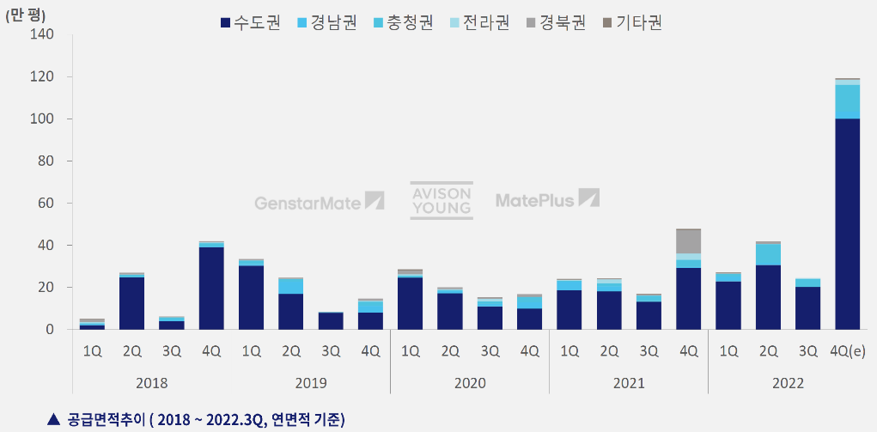
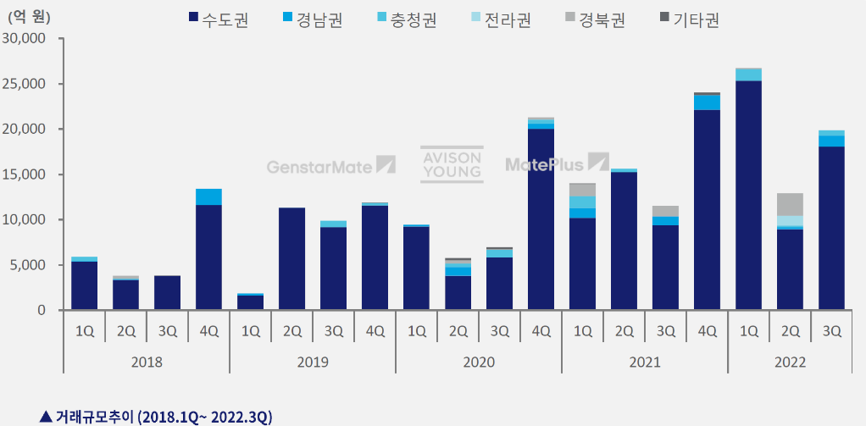
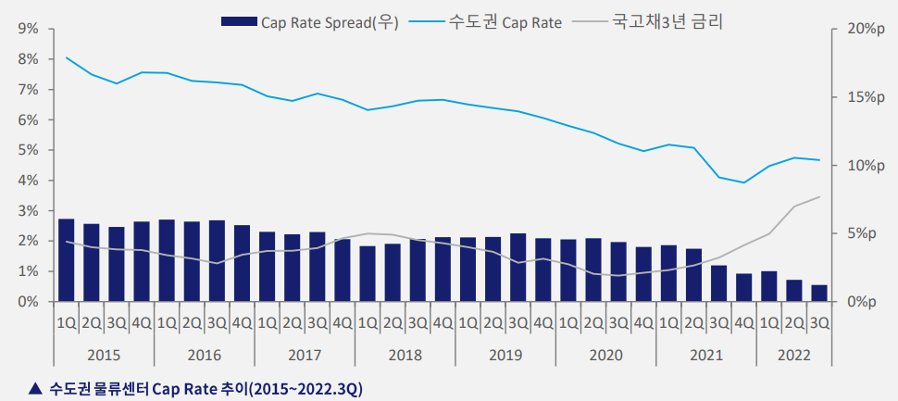
물류산업동향 시장전망
국내 공급면적추이(2018~2022)
국내 거래규모추이(2018~2022)
수도권물류센터 Cap.Rate추이(2015~2022)
2022년 3분기 전국 물류센터 신규 공급면적은 약 24만 평으로 전 분기 대비 41.6% 감소, 전년 동기 대비 44.1% 증가함
3분기 전국 물류센터 거래규모는 1조 9,868억 원으로 지난 2분기 거래규모 대비 크게 상승함. 수도권에서 1조 8,082억 원 거래되며 전국 거래규모의 91.0%를 차지함. 전 분기 약 200억 원의 거래규모를 기록했던 경남권은 당 분기 1,178억 원이 거래되며 약 485% 상승함
수도권 물류센터 Cap.Rate는 2021년 하반기 3%대에 일시적으로 진입하였으나 2022년 3분기에 다시 4%대로 상승. 전반적으로 4% 중후반에서 결정될 것으로 예상됨
(source : GenstarMate)

Slide 69
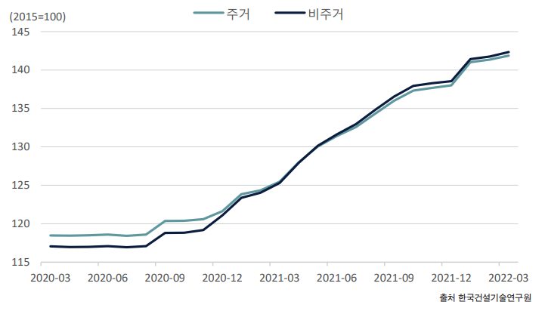
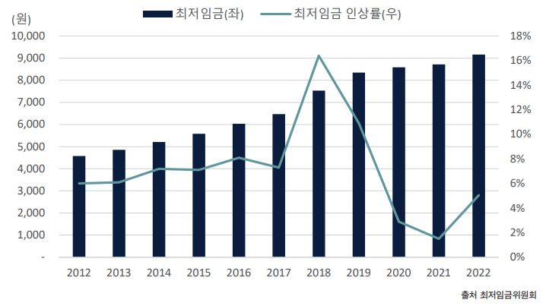
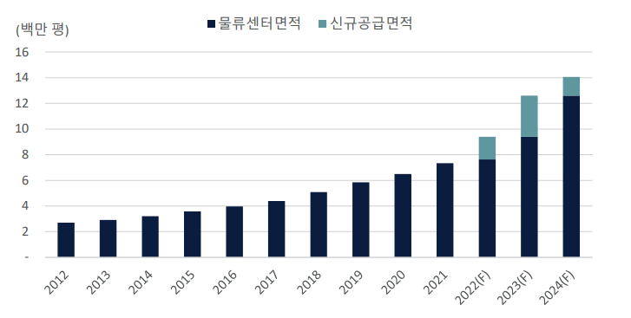
물류산업동향 시장전망
건축비지수 추이(2020~2022)
최저시급 추이(2012~2022)
공급현황 & 신규공급 전망(2012~2024)
최저인금은 2018년 역대 최고치인 16.4%의 상승률을 기록한 이후로도 꾸준히 인상되어 2022년 기준 9,160원까지 상승
외국인 근로자 수는 아직 코로나 유행 이전수준을 회복하지 못한 상태로 노동시장의 수급 불균형과 건설원자재 가격의 상승 등에 따라 비주거용 건축비지수는 전년동기 대비 13.6% 상승하여 연간상승률 역대 최고치 기록
2024년 총공급량은 2022년 3월 기준 공급량의 184%까지 증가 예상
(source : savills korea)

Slide 70
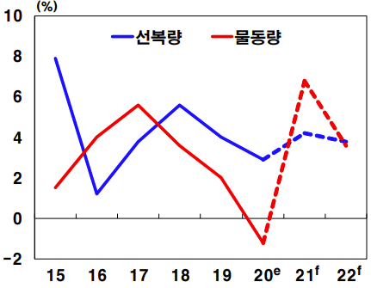
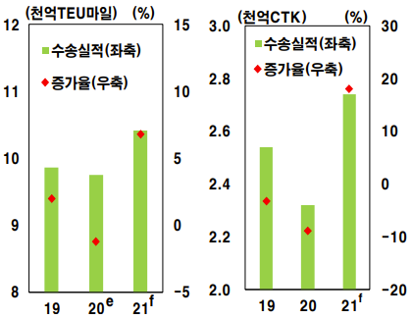
물류산업동향 시장전망
글로벌 물류산업 동향
글로벌 컨테이너 및 항공화물
글로벌 컨테이너 선복량 및 물동량
<컨테이너>
<항공>
자료 : Clarkson(2021), IATA(2021)
자료 : Clarkson(2021)
급격한 물류수요 증가 : 코로나19 이후 선진국 중심의 재화소비 회복
물류창고의 대형화 : 전자상거래를 통한 비대면 거래 증가로 매장 대신 물류창고 보관 수요 증가
Y21 글로벌 컨테이너 6.8% 증가 및 항공물동량 18.2% 증가
글로벌 물류망 안정성 약화 : 교역량 증가로 인한 항공기, 선박 부족 현상 심화
주요국 공항 및 항만의 코로나19로 인한 운영차질 → Y21 가용선복량의 10.4% 축소 추정
물동량 증감 대비 선복량 증감 비탄력적(선박수주 – 건조간 시차발생)

Slide 71
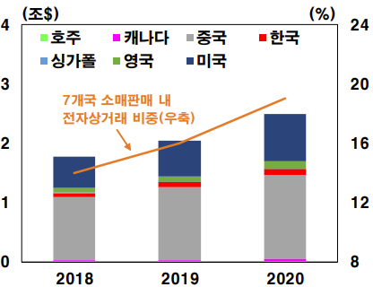
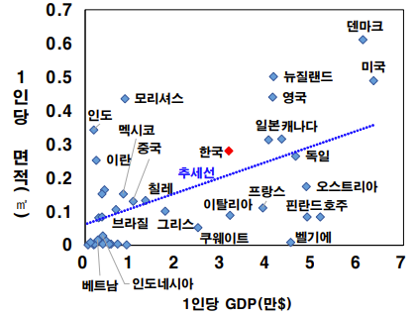
물류산업동향 시장전망
글로벌 물류산업 동향
글로벌 컨테이너 및 항공화물
1인당 저온물류시설면적
Fulfillment 물류 확대 등으로 방대한 데이터관리 및 물류창고의 대형화 필요
감염병 위기에 따른 운영차질, 운임 급등으로 물류시설 무인화 및 자동화 수요 증가
세계전자상거래의 약 65% 차지하는 7개국의 지속적 전자상거래 비중 성장
글로벌 물류망 안정성 약화 : 교역량 증가로 인한 항공기, 선박 부족 현상 심화
주요국 공항 및 항만의 코로나19로 인한 운영차질 → Y21 가용선복량의 10.4% 축소 추정
물동량 증감 대비 선복량 증감 비탄력적(선박수주 – 건조간 시차발생)

Slide 72
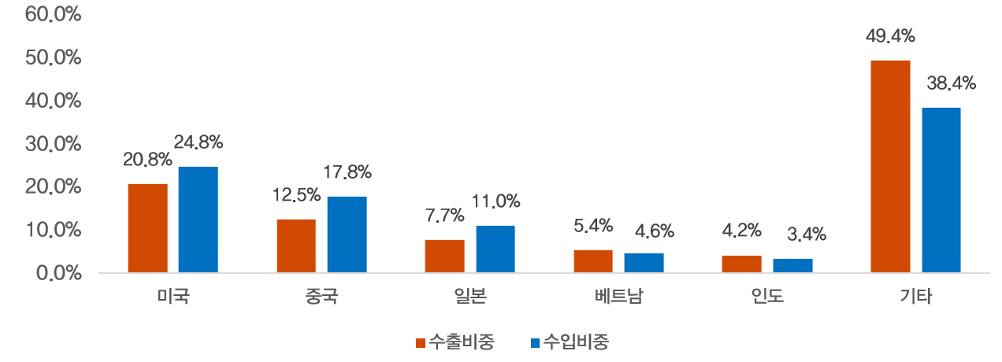
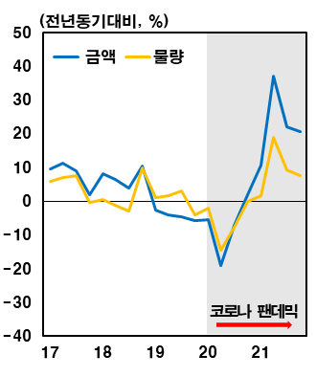
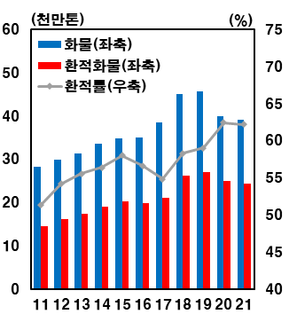
부산항 물류 동향
부산항은 2020년 기준 전국 항만 물동량의 75%를 차지하는 국내 최대이자 세계 7위(Lloyd’s List)의 항만으로, 최근 팬데믹 완화로 수출입물동량이 크게 증가하였습니다. 주요 교역 상대국은 미국 및 동북아 지역이며, 고중량·대형화물을 주로 취급하고 환적화물의 비중이 높아 동북아 물류허브로 기능하고 있습니다.
[부산항 주요 교역상대국 현황]
[부산항 물류 특징]
1) 수출입 물동량 큰 폭 증가
2) 환적화물 비중 높음
(자료 : 해운항만정보시스템)
[부산항 화물 내장품목 비교]
컨테이너
비컨테이너
(자료 : 한국무협협회 무역통계)
(자료 : 해운항만정보시스템)
3) 전국 항만 물동량의 75% 차지(2020 기준)
(단위 : 만TEU)
섬유,의복,가죽 및 기계전자 높은 비중
음식료 및 섬유,의복,가죽 높은 비중
(자료 : 한국무협협회 무역통계)
(자료 : 해운항만정보시스템)

Slide 73
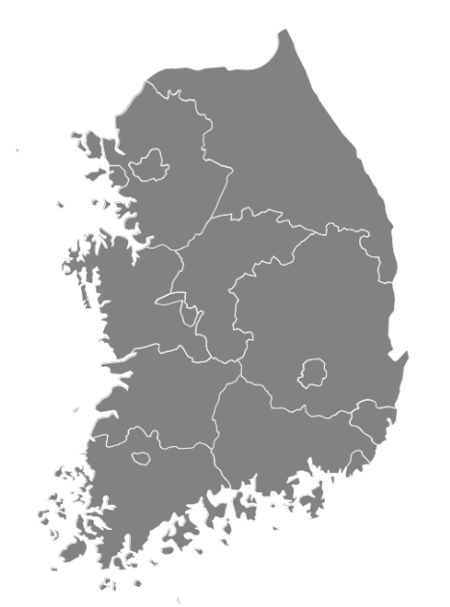
수요 및 공급분석
전국 항만에 1종 배후단지 8개소 및 2종 배후단지 4개소가 개발 완료 및 개발 중이며, 이 중 본 사업시설이 위치한 부산항의 2030년 기준 수요면적 16,502천㎡ 대비 공급면적은 8,169천㎡로 8,333천㎡ 부족할 전망입니다.
[부산항 물동량 전망]
(단위:천TEU)
[항만 배후단지 개발 계획]
구분 |  | 컨테이너 |  |  | 기타잡화(16개품목)
 |  | 2020 | 2025 | 2030 | 2020 | 2025 | 2030
부산항 | 수출입 | 10,978 | 12,207 | 13,304 | 3,185 | 2,951 | 2,352
제조업 | 환적 | 12,566 | 15,061 | 17,328 | 917 | 632 | 236
유보수요^{*2} | 연안 | - | - | - | 1,084 | 1,078 | 1,077
합계 |  | 23,544 | 27,268 | 30,631 | 5,187 | 4,661 | 3,665
1,2종 배후단지
총 233개업체 유치 193개 업체 운영중
총 29,410㎡개발계획
1종 배후단지
인천항
(목표 : 2030년)
구분 |  | 2020 | 2025 | 2030
물동량 분담율 | 북항 | 14.4% | 6.3% | -
제조업 | 신항 | 85.6% | 93.7% | 100%
평택·당진항
[부산항 수요면적 전망]
포항항
[부산항 공급면적 전망]
구분 |  | 2030 기준
예측수요^{*1} | 물류업 | 14,138천㎡
제조업 | 제조업 | 212천㎡
유보수요^{*2} |  | 2,152천㎡
수요면적 |  | 16,502천㎡
구분 | 2030 기준
북컨 배후부지 | 2,226천㎡
웅동 배후부지 | 3,607천㎡
서컨 배후부지 | 1,175천㎡
공급면적 | 8,169천㎡
울산항
광양항
마산항
부산항
목포항
vs
*1 복합물류시설수요, 제조시설수요, 지원시설수요, 공공시설
수요 등으로 구성
*2 장래 항만여건 변화 및 입주기업의 물동량 증가에 대비한 수요
8,333천㎡ 부족
(공통 출처 : 해양수산부 , 제3차 항만기본계획 수정계획, 2022.9)

Slide 74
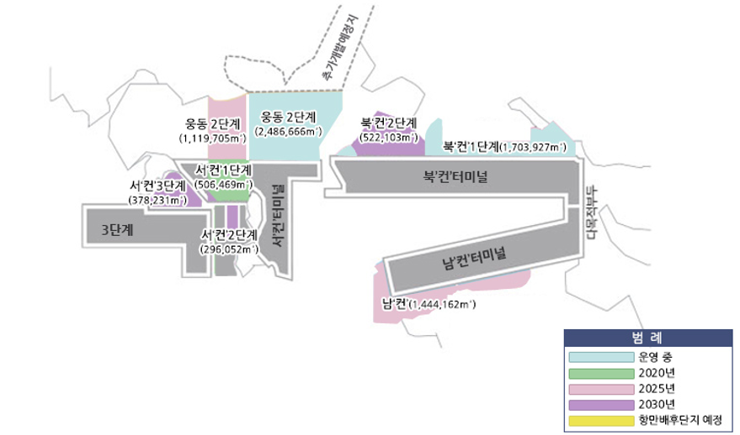
수요 및 공급분석
웅동 1단계 배후부지에 위치한 본 사업시설물은‘1종 항만배후단지’로 운영되고 있으며, 2021년 기준 65개의 업체가 입주하였고 4개의 업체가 입주준비중입니다. 웅동 2단계 배후부지는 2025년 준공을 목표로 1종 및 2종 항만배후단지가 개발 중에 있어 향후 1단계 배후부지의 기능을 제고할 것으로 기대됩니다.
[항만배후부지 구분]
[개발계획 지도]
구분 | 설명
1종 항만배후단지 | 항만구역 지원시설 및 친수시설 집단 지원 육성
2종 항만배후단지 | 일반업무시설·판매시설·주거시설 설치
[부산신항 항만배후단지 개발계획]
웅동 1단계
(2,486,666㎡)
구분 |  | 목표연도(천㎡) |  |  | 비고
 |  | 2020 | 2025 | 2030
북컨 1단계(1종) |  | 1,704 | - | - | 운영중
북컨 2단계(1종) |  | - | - | 522
남컨(1종) |  | - | 1,161 | - | 부지조성중
웅동 1단계(1종) |  | 2,487 | - | - | 운영중
웅동 2단계 | 웅동 1단계(1종) | - | 1,120 | - | 투기완료
 | 1종 배후부지 | - | 853 | -
 | 2종 배후부지 | - | 267 | -
서컨 1단계(1종) |  | 501 | - | - | 부지조성중
서컨 2단계(1종) |  | - | - | 296 | 투기중
서컨 3단계(1종) |  | - | - | 378
계 |  | 4,692 | 2,281 | 1,196
(자료 : 해양수산부 , 제3차 항만기본계획 수정계획, 2022.9)
[부산신항 항만배후단지 입주정보(2021)]
항만배후단지는 입주기업과 정부와의 실시협약에 따라 최장 50년의 배타적사용권 취득
=> 정부 사전승인 없이 시설양도 및 임대 제한됨에 따라 신규진입장벽 존재
구분 | 업체수 |  |  | 면적(천㎡) | 물동량(천TEU)
 | 유치 | 입주 | 준비
북컨 1단계 | 30 | 30 | - | 1,010 | 1,039
웅동 1단계 | 39 | 45 | 4 | 1,584 | 898
계 | 69 | 65 | 4 | 2,595 | 1,937
(자료 : 해양수산부 , 항만배후단지통계, 2021)

Slide 75
㈜동방물류센터
2021년 말 현재 ㈜동방물류센터의 총자산은 12,639백만원이며 자본총계는 약 5,806백만원입니다.
㈜동방물류센터의 2021년 매출은 13,781백만원이 발생하였고, 영업이익 및 당기순이익은 각각 1,891백만원 및 1,451백만원 발생하였습니다.
재무상태표
손익계산서
(단위 : 백만원)
(단위 : 백만원)
구분 | 2019년말 | 2020년말 | 2021년말
유동자산 | 2,950 | 3,771 | 5,747
당좌자산 | 2,950 | 3,771 | 5,747
비유동자산 | 7,698 | 7,339 | 6,892
유형자산 | 7,677 | 7,316 | 6,791
기타비유동자산 | 21 | 23 | 101
자산 총계 | 10,647 | 11,110 | 12,639
유동부채 | 861 | 6,737 | 6,829
단기차입금 | - | 5,600 | 5,300
기타유동부채 | 861 | 1,137 | 1,529
비유동부채 | 5,918 | 18 | 4
장기차입금 | 5,800 | - | -
기타비유동부채 | - | - | 4
부채 총계 | 6,779 | 6,755 | 6,833
자본금 | 2,750 | 2,750 | 2,750
이익잉여금 | 1,118 | 1,605 | 3,056
자본 총계 | 3,868 | 4,355 | 5,806
부채 및 자본 총계 | 10,647 | 11,110 | 12,639
유동비율 | 343% | 56% | 84%
부채비율 | 64% | 61% | 54%
구분 | 2019년 | 2020년 | 2021년
매출 | 7,327 | 10,153 | 13,781
창고영업수익 | 6,778 | 9,466 | 12,930
야드영업수익 | 549 | 554 | 786
기타영업수익 | - | 133 | 66
매출원가 | 6,425 | 8,986 | 11,240
창고영업비 | 5,632 | 8,205 | 10,220
야드영업비 | 793 | 780 | 1,018
기타영업비 | - | 1 | 3
매출총이익 | 903 | 1,167 | 2,541
판매비와관리비 | 537 | 495 | 650
인건비 | 359 | 334 | 438
감가상각비 | 49 | 49 | 50
기타경비 | 129 | 111 | 162
영업이익 | 366 | 672 | 1,891
영업외수익 | 63 | 62 | 51
영업외비용 | 180 | 139 | 111
법인세비용차감전순이익 | 249 | 596 | 1,832
법인세비용 | 36 | 109 | 381
당기순이익 | 213 | 487 | 1,451
매출총이익률 | 12.3% | 11.5% | 18.4%
영업이익률 | 5.0% | 6.6% | 13.7%
최근 5개년 영업현금흐름
구분 | 2017년 | 2018년 | 2019년 | 2020년 | 2021년 | 합계 | 평균
영업활동으로인한현금흐름 | 978 | 644 | 897 | 1,033 | 1,988 | 5,540 | 1,108

Slide 76
㈜동방물류센터
㈜동방물류센터의 총물동량은 2021년 기준으로 87,809TEU로 전년도 70,633TEU 대비 약 24.4% 증가하였습니다. 국내물동량은 급감한 반면 수출물동량은 급증하였습니다.
물동량 변동추이
(단위 : TEU)
(단위 : TEU)
구분 |  | 2019 | 2020 | 2021
국내 | 입고 | 27,966 | 4,840 | 1,275
 | 출고 | 29,058 | 5,747 | 1,275
 | 소계 | 57,025 | 10,587 | 2,550
수입 | 입고 | 2,474 | 1,475 | 1,233
 | 출고 | 2,431 | 1,212 | 1,215
 | 소계 | 4,906 | 2,687 | 2,448
수출 | 입고 | 5,397 | 28,647 | 41,218
 | 출고 | 5,397 | 28,708 | 41,407
 | 소계 | 10,794 | 57,355 | 82,625
환적 | 입고 | 248 | 2 | 93
 | 출고 | 248 | 2 | 93
 | 소계 | 497 | 4 | 186
총계 |  | 73,221 | 70,633 | 87,809

Slide 77
㈜동방
㈜동방은 1965년 1월에 설립되어 1988년 8월 10일 한국거래소 유가증권시장에 주식을 상장하였으며, 항만하역, 육상운송, 해상운송, 초중량물 운송, TPL(3자물류), 컨테이너터미널, 물류센터 운영 등의 물류사업을 영위하고 있습니다. ㈜동방은 ㈜동방물류센터 등 11개 계열사를 보유하고 있으며, 본 사업시행법인((가칭) BDLC)을 설립하여 20% 지분투자를 할 계획입니다.
회사개요
주주현황
(단위 : 주, 백만원)
구분 | 내용
회사명 | 주식회사 동방
본점 주소 | 서울특별시 중구 통일로2길 16 AIA타워 3층
대표이사 | 김형곤, 박창기
설립연월일 | 1965년 1월
운영사업현황 | 항만하역, 육상운송, 해상운송, 초중량물운송, TPL 등
주주명 | 주식수 | 자본금 | 지분율
김형곤과 그 특수관계인^{주)} | 10,603,860 | 10,604 | 22.47%
소액주주 | 35,817,083 | 35,817 | 74.66%
기타주주 | 1,373,863 | 1,374 | 2.87%
합계 | 47,971,766 | 47,972 | 100.00%
주) 자기주식 176,960주 포함
회사 주요 연혁
계열회사 현황
시기 | 내용
1957 | 동방운수㈜ 창립
1965 | 동방운수창고㈜ 법인화
1982 | ㈜동방으로 상호변경
1988 | 기업공개
2005 | 울산 물류창고 준공
2010 | 디앤씨테크㈜ 설립
2010 | 일조국제훼리㈜ 설립
2012 | 광양선박㈜ 지분인수
2011 | 군산항 군산항7부두운영㈜ 설립
2011 | 대산항 대신항만운영㈜ 설립, 포항항 포항영일만운영㈜ 설립
2011 | 울산항 염포부두운영㈜ 설립
2012 | 인천북항 개장
2018 | 목포항 대물부두㈜ 설립
2019 | 동방 자이언트8호 취항
기업명 | 상장여부 | 비고
㈜동방 | 상장
㈜동방물류센터 | 비상장
㈜동방광양물류센터 | 비상장
유엔씨티㈜ | 비상장
일조국제훼리㈜ | 비상장
마산항5부두운영㈜ | 비상장
평택항카훼리화물터미널㈜ | 비상장
울산항6,7부두운영㈜ | 비상장
대산항만운영㈜ | 비상장
포항영일만운영㈜ | 비상장
대련동방현대물류유한공사 | 비상장 | 해외법인
DONGBANG LOGISTICS VINA | 비상장 | 해외법인

Slide 78
㈜동방
2021년말 현재 ㈜동방의 총자산은 498,184백만원이며 자본총계는 약 112,282백만원입니다.
㈜동방의 2021년 매출은 570,300백만원이 발생하였고, 영업이익 및 당기순손실은 각각 22,816백만원 및 7,265백만원 발생하였습니다.
재무상태표
포괄손익계산서
(단위 : 백만원)
(단위 : 백만원)
구분 | 2019년말 | 2020년말 | 2021년말
유동자산 | 161,325 | 123,113 | 129,596
당좌자산 | 138,010 | 108,119 | 107,835
재고자산 | 4,935 | 4,042 | 6,430
기타유동자산 | 18,380 | 10,951 | 15,332
비유동자산 | 372,549 | 375,492 | 368,587
유형자산 | 216,660 | 263,885 | 247,929
무형자산 | 7,549 | 10,460 | 11,517
기타비유동자산 | 148,340 | 101,147 | 109,142
자산 총계 | 533,874 | 498,605 | 498,184
유동부채 | 350,222 | 245,623 | 165,511
매입채무 | 128,609 | 82,102 | 73,522
단기차입금 | 115,534 | 78,909 | 32,014
유동성장기차입금 | 54,056 | 31,969 | 6,217
유동성사채 | 29,176 | 27,931 | 23,000
기타유동부채 | 22,847 | 24,712 | 30,759
비유동부채 | 89,850 | 149,909 | 220,391
장기차입금 | 35,890 | 34,707 | 78,805
사채 | 20,538 | 34,440 | 69,963
퇴직급여충당부채 | 19,708 | 16,653 | 14,985
기타비유동부채 | 13,713 | 64,108 | 56,637
부채 총계 | 440,072 | 395,532 | 385,902
자본금 | 38,094 | 44,275 | 52,600
자본잉여금 | 53,250 | 56,830 | 71,488
이익잉여금 | 16,082 | 17,475 | 9,082
자본조정 | 318 | (948) | (1,015)
기타포괄손익누계액 | (13,941) | (14,559) | (19,874)
자본 총계 | 93,803 | 103,073 | 112,282
부채 및 자본 총계 | 533,874 | 498,605 | 498,184
유동비율 | 46% | 50% | 78%
부채비율 | 469% | 384% | 344%
구분 | 2019년 | 2020년 | 2021년
매출 | 577,078 | 555,088 | 570,300
매출원가 | 532,210 | 507,268 | 518,226
매출총이익 | 44,869 | 47,820 | 52,074
판매비와관리비 | 26,758 | 24,213 | 29,258
영업이익 | 18,111 | 23,607 | 22,816
영업외수익 | 5,131 | 9,275 | 4,748
영업외비용 | 27,424 | 31,042 | 33,207
법인세비용차감전순이익 | (4,182) | 1,841 | (5,643)
법인세비용 | 4,416 | 1,552 | 1,622
당기순이익 | (8,598) | 289 | (7,265)
매출총이익률 | 7.78% | 8.61% | 9.13%
영업이익률 | 3.14% | 4.25% | 4.00%
최근 5개년 영업현금흐름
(단위 : 백만원)
구분 | 영업현금흐름
2017년 | 22,501
2018년 | 12,426
2019년 | 19,261
2020년 | 16,810
2021년 | 10,285
합계 | 81,283
평균 | 16,257

Slide 79
㈜동방
㈜동방의 2021년 기준 매출은 화물차운송(47.6%), 항만하역(32.4%), 선박운송(19.1%), 기타(0.8%) 순서의 비중으로 구성되어있으며, 전년 매출 대비 2.74% 성장한 570,300백만원입니다.
㈜동방의 영업이익은 전년 대비 791백만원(3.35%) 감소한 22,816백만원입니다.
매출실적
(단위 : 백만원)
(단위 : 백만원)
사업부문 | 내용 | 2019년 |  | 2020년 | 비율 | 2021년 | 비율
 |  | 금액 | 비율 | 금액 | 비율 | 금액 | 비율
항만하역 | 하역,창고,보관 | 178,795 | 31.0% | 176,122 | 31.7% | 184,713 | 32.4%
화물차운송 | 육상운송 | 215,134 | 37.3% | 236,762 | 42.7% | 271,652 | 47.6%
선박운송 | 해상운송 | 180,400 | 31.3% | 137,881 | 24.8% | 109,096 | 19.1%
기타 | 정비,임대,유류 | 2,749 | 0.5% | 4,323 | 0.8% | 4,839 | 0.8%
합계 |  | 577,078 | 100.0% | 555,088 | 100.0% | 570,300 | 100.0%
부문별 영업이익 실적
(단위 : 백만원)
사업부문 | 내용 | 2019년 | 2020년 | 2021년
항만하역 | 하역,창고,보관 | 10,416 | (1,433) | 6,579
화물차운송 | 육상운송 | 4,823 | 8,725 | 3,533
선박운송 | 해상운송 | 2,155 | 16,176 | 10,595
기타 | 정비,임대,유류 | 717 | 139 | 2,110
합계 |  | 18,111 | 23,607 | 22,816

Slide 80
부산신항 개발계획
1. 개발계획 개요
구 분 | 내 용
사업명 | 부산항 신항 개발사업
사업기간 | 1995년~2040년
총사업비 | 19조 3,368억원(정부 8조5,355억원, 민자 10조 8,012억원)
사업내용 | 부두 57선석, 방파제 6.09km, 호안 33km, 도로 71.4km, 철도 54km, 부지조성 1,126백만만㎡, 준설 1식, 토도제거 등
사업효과 | 컨테이너 연간 3,000만TEU
단계별 부두시설 확충계획 | 구분 | 계 | 2010 |  | 2011~2015 |  | 2016~2020
 | 계 | 45선석 | 19선석 |  | 4선석 |  | 22선석
 | 컨부두 | 40선석 | 17선석 |  | 4선석 |  | 19선석
 |  |  | 북컨(1-1단계) : 6선석 북컨(1-2단계) : 3선석 북컨(2-1단계) : 4선석 남컨(2-2단계) : 4선석 |  | 남컨(2-3단계) : 4선석 |  | 남컨(2-4단계) : 3선석 서컨(2-5단계) : 3선석 서컨(2-6단계) : 2선석 다목적(남컨) : 2선석 피더(서컨북측) : 2선석 피더(3단계) : 2선석 서컨(3단계) : 5선석
 | 기타부두 | 5선석 | 2선석 |  | - |  | 3선석
 |  |  | 다목적(자동차) : 1선석 다목적(잡화) : 1선석 |  |  |  | 다목적(3단계) : 1선석 양곡(3단계) : 1선석 일반(3단계) : 1선석
시행주체별 개발계획 | 정부(해양수산부) |  |  | 부산항만공사 |  | 민간사업자
 | • 컨테이너부두 1.15㎞ (4선석 / 2-2) • 다목적부두 0.4㎞(1선석) • 연결잔교 0.3km (1선석, 자동차) |  |  | • 컨테이너 부두 2.85㎞ (14선석 / 2-1(4), 2-2상부공(4), 2-5(3), 2-6(2), 서컨피더(1)) |  | • 컨테이너부두 5.65㎞ (16선석 / 1-1(6), 1-2(3), 2-3(4), 2-4(3)) • 일반부두 0.4km (1선석)
※자료: 해양수산부 고시 제2020-231호 및 부산항만공사 홈페이지

Slide 81
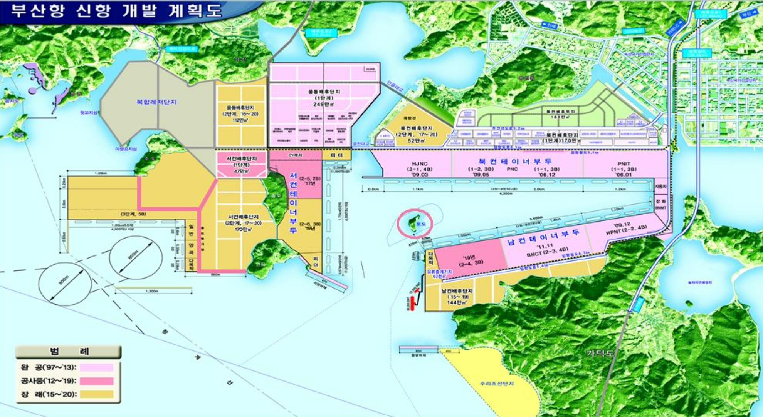
부산신항 개발계획
2. 개발 계획도
※자료: 부산광역시 홈페이지

Slide 82
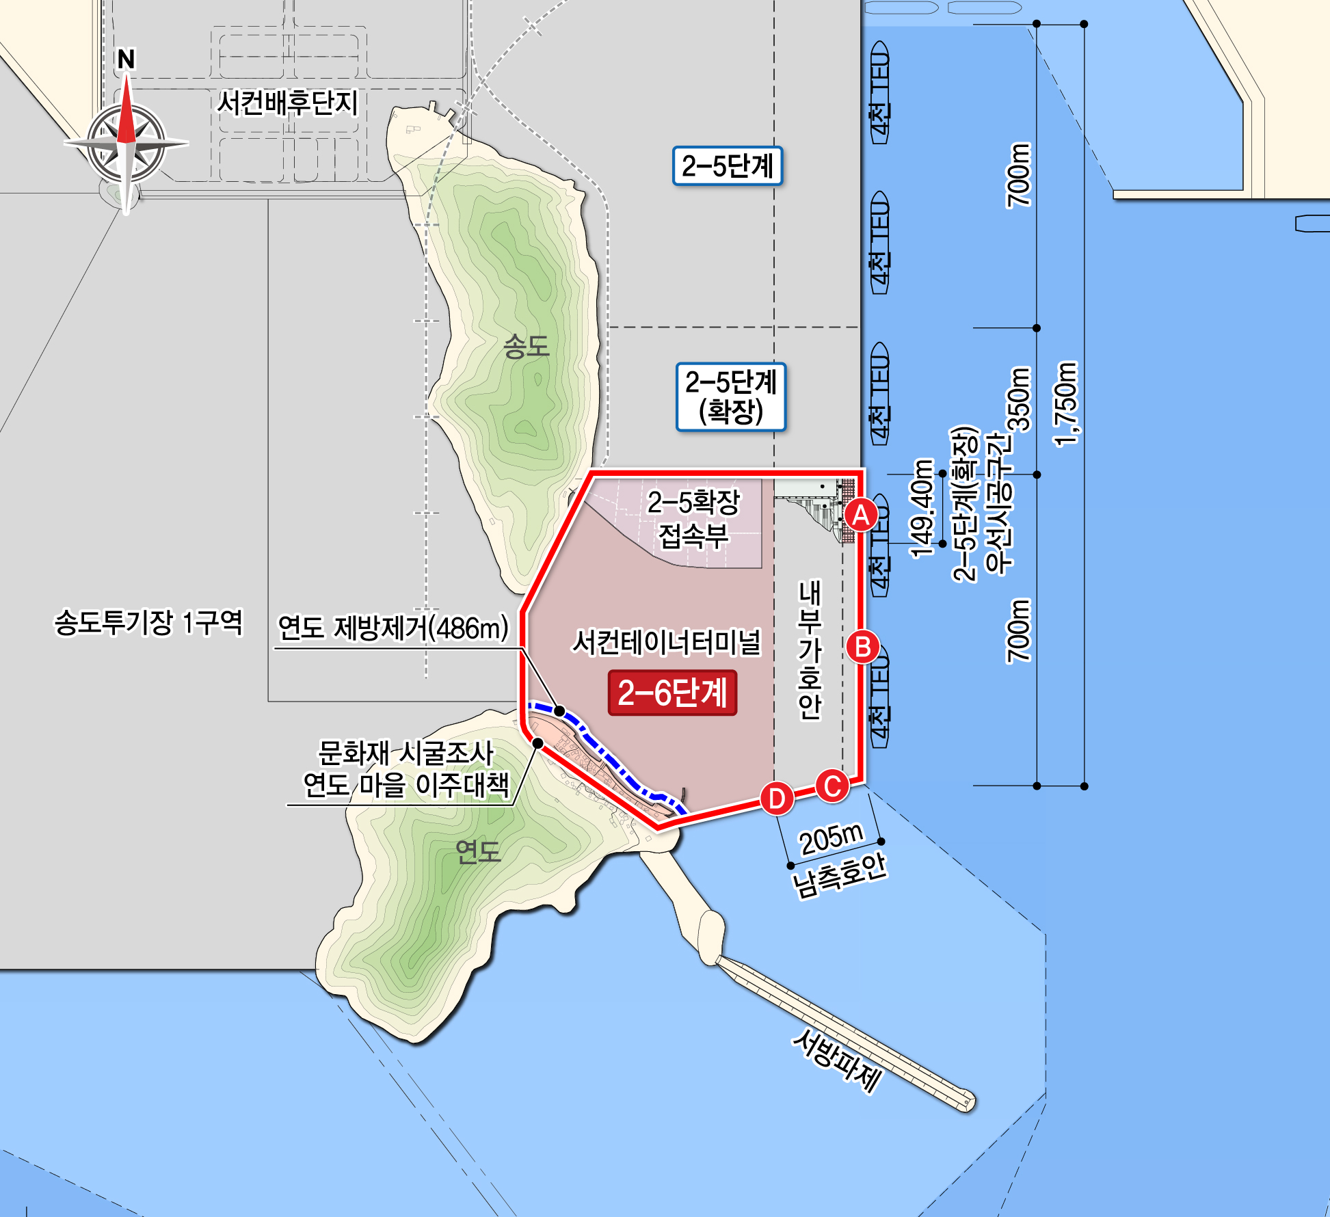
부산신항 개발계획
3. 서컨테이너부두 2-5단계(확장)
4. 서컨테이너부두 2-6단계
구 분 | 내 용
공사명 | 부산항 신항 서컨테이너부두 2-5단계 축조공사
공사기간 | 2012. 8. ~ 2021. 12.
총사업비 | 약 5,377억원
공사규모 | 안벽 1,050m(5만×3선석) 등
사업효과 | 컨테이너 연간 200만TEU
구 분 | 내 용
공사명 | 부산항 신항 서컨테이너부두 2-6단계 축조공사
공사기간 | 2019. 8. ~ 2024. 8.
총사업비 | 약 2,135억원
공사규모 | 안벽 700m(5만톤급 2선석), 부대공 1식 등
사업효과 | 컨테이너 연간 130만TEU
※자료: 해양수산부 보도자료(2019. 06. 25) 및 해양수산부 보도자료(2019. 08. 29)

